Slide 1
MBA em IA Arquitetura de Dados
NO-SQL
Cassandra

Slide 2
Agenda
Colunares
Conceituação
Vertica
Hbase
Cassandra

Slide 3

Colunares

Slide 4
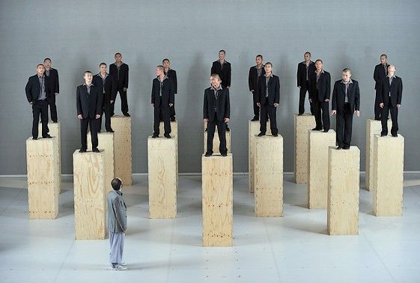
Colunares

Slide 5

Colunares
Bancos de Dados Colunares são muito semelhantes, em termos de aparência, aos bancos de dados relacionais.
Os colunares são otimizados para recuperação rápida de colunas, em geral para modelos analíticos. Já os transacionais são otimizados para armazenar linhas de dados, em geral construídos por aplicativos transacionais.
Os colunares reduzem expressivamente os requisitos de E/S de disco, diminuindo a quantidade de dados que é carregada a partir do disco.

Slide 6
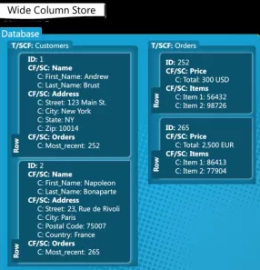
Colunares
Bancos de dados em colunas são projetados para processar grandes quantidades de dados em vários servidores distintos.
São muito diferentes, tecnicamente, dos banco de dados relacionais, na medida em que linhas diferentes na mesma tabela (famílias de colunas) não precisam compartilhar o mesmo conjunto de colunas.

Slide 7
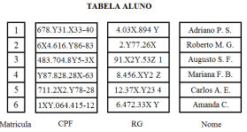
Colunares
Recuperando dados: Relacional x Colunar
A tabela Aluno, armazenada em um banco relacional, tem como chave primária a Matrícula.
Nossa pesquisa será obter todos alunos que tenham matrículas iguais ou maiores que 3 e que simultaneamente tenham nomes começados por A. Desejamos obter seus RG e CPF.

Slide 8
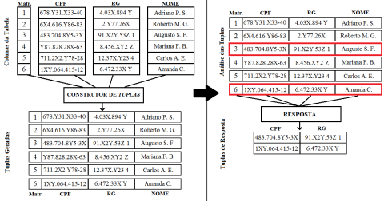
Colunares
Recuperando dados: Relacional x Colunar
Será feita uma leitura da tabela, inclusive das colunas que não serão carregadas na memória, gerando um tempo de acesso ao dado. Em seguida, o gerador de tuplas gera uma tupla para cada linha da tabela, mesmo para linhas que não tem qualquer relação com o predicado solicitado. Depois de analisadas, o resultado é apresentado.

Slide 9
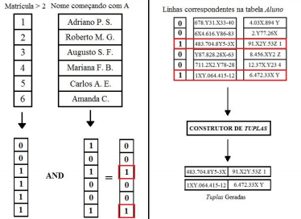
Colunares
Recuperando dados: Relacional x Colunar
Em primeiro lugar, analisa-se as colunas referentes ao predicado solicitado, gerando-se uma condição booleana. Identificadas as linhas desejadas, constrói-se as tuplas, já com o resultado a ser apresentado.

Slide 10
Colunares
O porquê da vantagem!
Como “pensa” um Relacional
O executor de consultas de SGBDs relacionais, necessitam de tempo demasiado para interpretar tuplas antes de fornecer o resultado de uma consulta. Isso ocorre porque todas as tuplas devem ser percorridas e interpretadas uma-a-uma, lendo atributos de forma desnecessária e utilizando um alto número de instruções de CPU para verificar todos os registros.

Slide 11
Colunares
O porquê da vantagem!
Como “pensa” um Colunar
Os SGBDs de modelo colunar possuem uma estrutura que minimiza este problema. Dado que armazenam em disco os elementos de cada coluna de forma contígua, é possível armazenar todos os valores de uma coluna em um vetor e manda-lo para o executor de consultas com apenas uma instrução de CPU.
Dessa forma, o executor de consultas pode operar sobre o vetor contendo todos os elementos da coluna lida de uma só vez, ao invés de requisitar uma instrução para cada tupla.

Slide 12
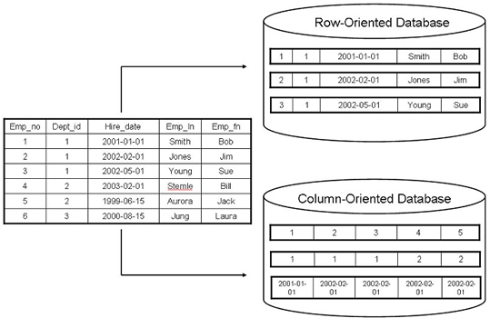
Colunares
Comparando modelos de armazenagem Relacional e Colunar

Slide 13





Colunares
Alguns Banco de Dados Colunares

Slide 14
Cassandra – Conceitos Básicos para Prática

Slide 15
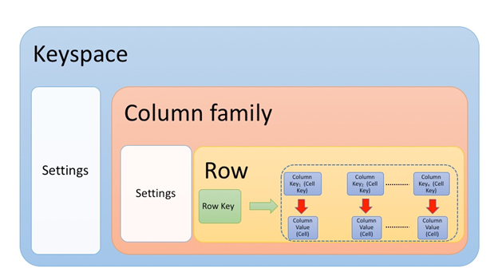
Modelo de Dados
O Keyspace é o contêiner mais externo para dados no Cassandra, seus atributos básicos são:
Fator de replicação: Especifica o número de máquinas no cluster que receberá cópias dos mesmos dados;
Estratégia de Replica: É uma estratégia que determina o número de cópias no data center.
Notes:
Espaço de chaves
O Keyspace é o contêiner mais externo para dados no Cassandra. A seguir estão os atributos básicos do Keyspace no Cassandra:
Fator de replicação: Especifica o número de máquinas no cluster que receberá cópias dos mesmos dados.
Colocação de réplica Estratégia: É uma estratégia que espécies como colocar réplicas no ringue. Existem três tipos de estratégias, tais como:
1) Estratégia simples (estratégia ciente de rack)
2) estratégia de topologia de rede antiga (estratégia de reconhecimento de rack)
3) estratégia de topologia de rede (estratégia compartilhada pelo datacenter)
Famílias de colunas: as famílias de colunas são colocadas sob o espaço de chaves. Um espaço de chaves é um contêiner para uma lista de uma ou mais famílias de colunas, enquanto uma família de colunas é um contêiner de uma coleção de linhas. Cada linha contém colunas ordenadas. As famílias de colunas representam a estrutura dos seus dados. Cada espaço de chaves possui pelo menos uma e muitas famílias de colunas.
No Cassandra, um modelo de dados de poço é muito importante porque um modelo de dados incorreto pode degradar o desempenho, especialmente quando você tenta implementar os conceitos de RDBMS no Cassandra.

Slide 16
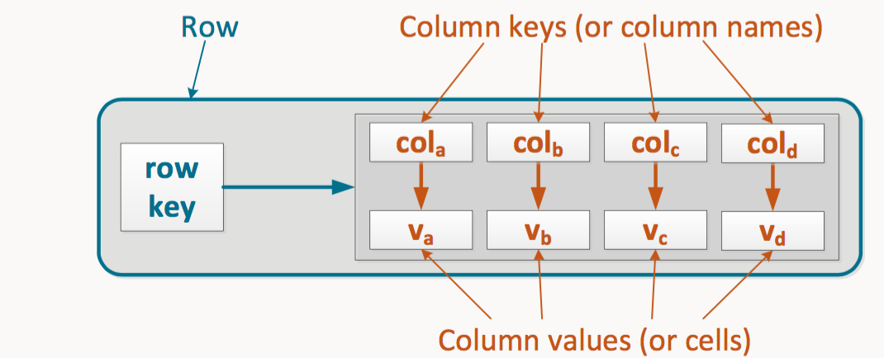
Modelo de Dados
Famílias de colunas: as famílias de colunas são criadas sob os keyspaces, sendo um contêiner de uma coleção de linhas.
Cada linha contém colunas ordenadas. As famílias de colunas representam a estrutura dos seus dados. Cada keyspace possui pelo menos uma de muitas famílias de colunas.
Notes:
Famílias de colunas: as famílias de colunas são colocadas sob o espaço de chaves. Um espaço de chaves é um contêiner para uma lista de uma ou mais famílias de colunas, enquanto uma família de colunas é um contêiner de uma coleção de linhas. Cada linha contém colunas ordenadas. As famílias de colunas representam a estrutura dos seus dados. Cada espaço de chaves possui pelo menos uma e muitas famílias de colunas.
No Cassandra, um modelo de dados de poço é muito importante porque um modelo de dados incorreto pode degradar o desempenho, especialmente quando você tenta implementar os conceitos de RDBMS no Cassandra.

Slide 17
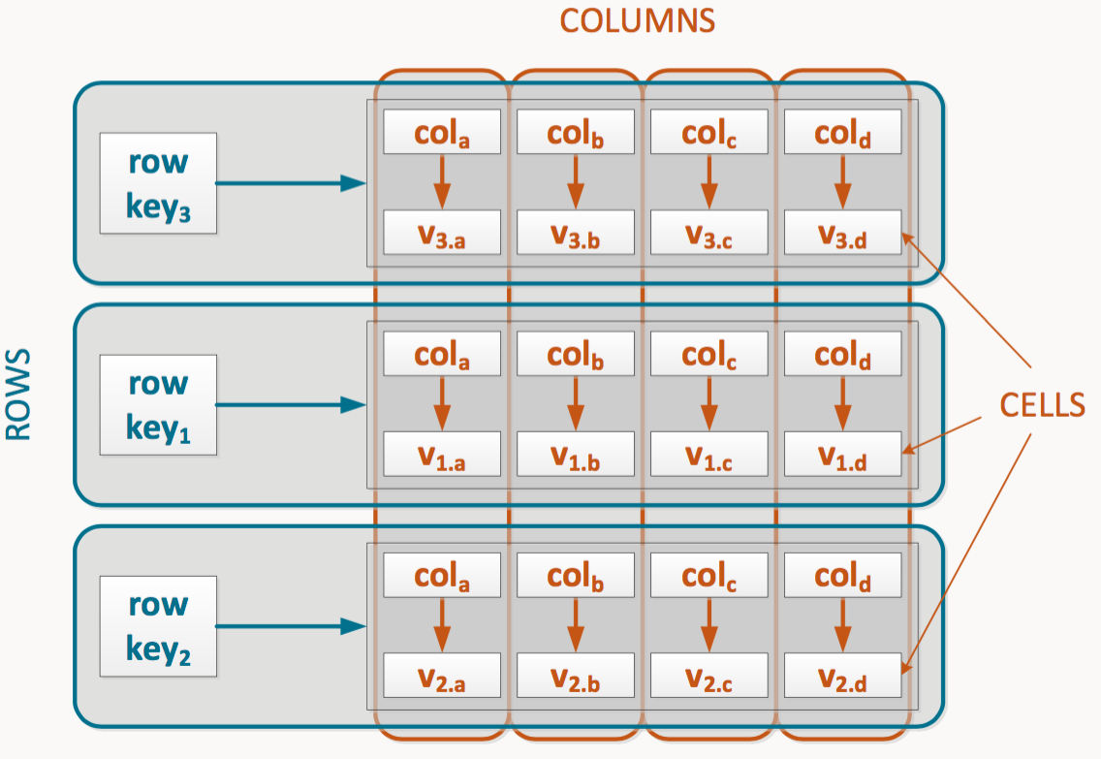
Modelo de Dados
No Cassandra, um bom modelo de dados é muito importante porque um modelo de dados incorreto pode degradar o desempenho, especialmente quando você tenta implementar os conceitos de RDBMS no Cassandra.
Notes:
Famílias de colunas: as famílias de colunas são colocadas sob o espaço de chaves. Um espaço de chaves é um contêiner para uma lista de uma ou mais famílias de colunas, enquanto uma família de colunas é um contêiner de uma coleção de linhas. Cada linha contém colunas ordenadas. As famílias de colunas representam a estrutura dos seus dados. Cada espaço de chaves possui pelo menos uma e muitas famílias de colunas.
No Cassandra, um modelo de dados de poço é muito importante porque um modelo de dados incorreto pode degradar o desempenho, especialmente quando você tenta implementar os conceitos de RDBMS no Cassandra.

Slide 18
Comparativo de Tecnologias
* Deve-se instalar o módulo
Modelo Relacional | ReDis | Cassandra | MongoDB | Neo4j
Database |  | Keyspace
Table |  | Column Family/Table
Primary Key | Key | Row Key
Row | Key:value pairs | Row
Index |  | Index
Column Name | Key | Column Name/Key
Column Value | Values | Column Value
JOIN | Coleções Embutidas | Coleções Embutidas

Slide 19
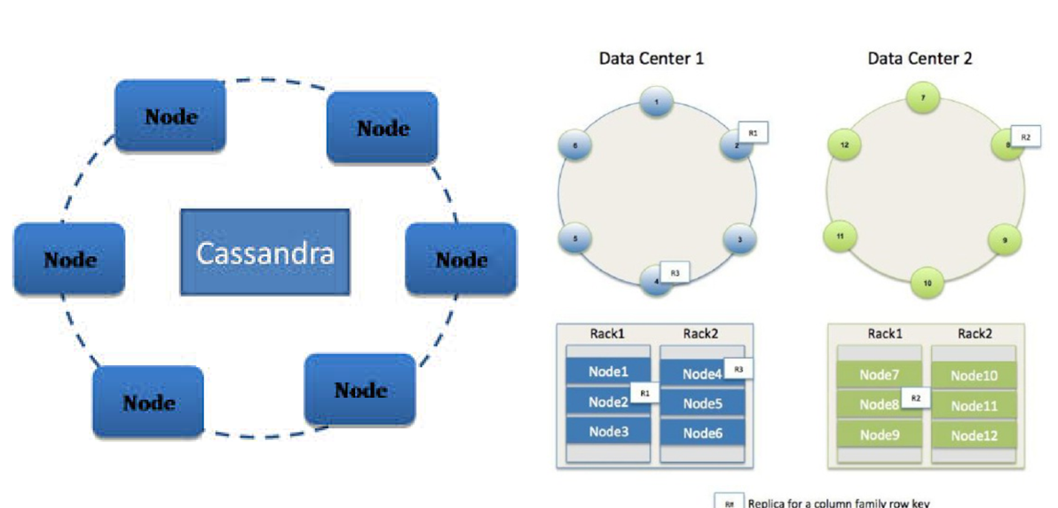
Cassandra: Componentes
Componentes Cassandra:
Nó - é o local onde os dados são armazenados. É o componente básico de Cassandra.
Data Center - é uma coleção de nós. Muitos nós são categorizados como um data center.
Cluster- é a coleção de muitos data centers.
Cluster
Notes:
Nó
Nó é o local onde os dados são armazenados. É o componente básico de Cassandra.
Centro de dados
Uma coleção de nós é chamada de data center. Muitos nós são categorizados como um data center.
Grupo
O cluster é a coleção de muitos data centers.
Registrar log
Cada operação de gravação é gravada no log de confirmação. O log de confirmação é usado para recuperação de falhas.
Mem-table
Após os dados gravados no log de confirmação, os dados são gravados em Mem-table. Os dados são gravados no Mem-table temporariamente.
SSTable
Quando o Mem-table atinge um certo limite, os dados são liberados para um arquivo de disco SSTable.

Slide 20


cassandra
Notes:
Executar os Scritps da VM

Slide 21
Instalando...

Slide 22
Cassandra: Pré Requisitos
Antes de Começar:
Configurar o nome de host e o fuso horário do Servidor;
Como proteger seu servidor para criar uma conta de usuário padrão, proteger o acesso SSH e remover serviços de rede desnecessários;
Atualize sua distribuição do CentOS:
> sudo yum update
Notes:
Tecnologia ReDis
A tecnologia exclusiva e patenteada da RS foi desenvolvida para atender a esses objetivos principais:
Desacoplar o caminho de dados do gerenciamento de cluster
Garanta um desempenho superior consistente
Simplifique e automatize as operações

Slide 23
Cassandra: Instale o Banco de Dados
Instale a ultima versão java:
Verifique a versão do Java instalado:
Tem que ser 1.8 ou superior!
> sudo yum install java
> java -version

Slide 24
Cassandra: Instale o Banco de Dados
Configure o repositório yum para instalação. Utilize o editor vi:
Adicione o seguinte conteúdo:
> sudo vi /etc/yum.repos.d/cassandra.repo
[cassandra]
name=Apache Cassandra
baseurl=https://www.apache.org/dist/cassandra/redhat/311x/
gpgcheck=1
repo_gpgcheck=1
gpgkey=https://www.apache.org/dist/cassandra/KEYS

Slide 25
Cassandra: Instale o Banco de Dados
Instale o Cassandra:
Recarregue os Deamons do sistema:
Inicie o serviço de banco de dados Cassandra:
Opcional: Coloque o Cassandra no Reboot automático:
> sudo yum install cassandra
> sudo systemctl daemon-reload
> sudo systemctl start | stop | status cassandra
> sudo systemctl enable cassandra

Slide 26
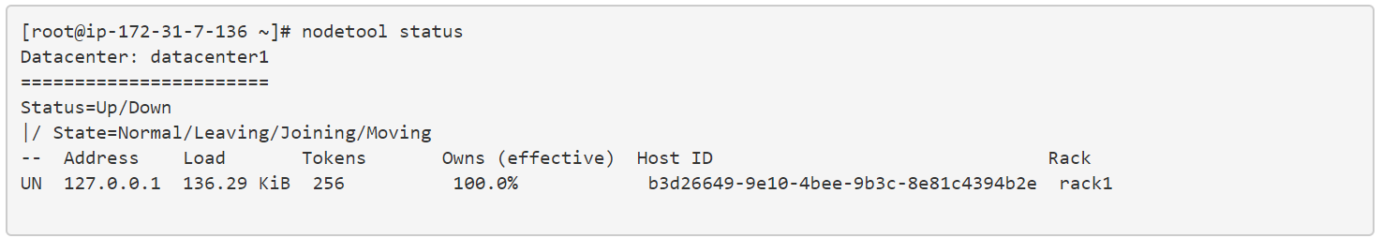
Cassandra: Instale o Banco de Dados
Verifique a instalação:
Se estiver ok, as seguintes mensagens aparecerão:
Teste a conectividade:
> nodetool status
> cqlsh

Slide 27
DML ...

Slide 28
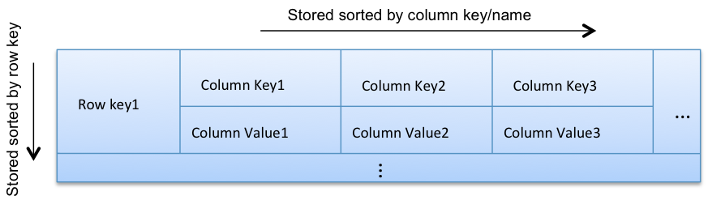
Estrutura Cassandra
KeySpace
2

Slide 29

Criando KeySpaces
Criando KeySpaces em Single-Nodes:
Usando a Keyspace:
> CREATE KEYSPACE KS1
WITH replication = {'class': 'SimpleStrategy', 'replication_factor' : 3};
> USE KS1;
Maiores informações:
https://docs.datastax.com/en/cql/3.3/cql/cql_reference/cqlCreateKeyspace.html

Slide 30
Replicação entre Data Centers
Criando KeySpaces em Ambientes Complexos:
> CREATE KEYSPACE Test
WITH replication = {'class': 'NetworkTopologyStrategy', 'DC1' : 1, 'DC2' : 3};

Slide 31
Alterando Valores e Removendo KeySpaces
Mundando Configurações da KeySpaces:
Removendo KeySpces:
> ALTER KEYSPACE Test
WITH replication = {'class': 'SimpleStrategy', 'replication_factor' : 4};
> DROP KEYSPACE Test;
Maiores informações:
https://docs.datastax.com/en/cql/3.3/cql/cql_reference/cqlDropKeyspace.html

Slide 32
Cassandra: Hands-On
Crie uma Keyspace:
Defina uma keyspace chamada twitter com estratégia de replicação simples e fator de replicação 1.
Notes:
CREATE KEYSPACE twotter WITH REPLICATION = { 'class' : 'SimpleStrategy', 'replication_factor' : 1 };

Slide 33
Tabelas (ColumnFamily)
Criando Tabelas (Sintaxe):
Sintaxe das Colunas:
> CREATE TABLE IF NOT EXISTS keyspace_name.table_name
( column_definition, column_definition, ...)
WITH property AND property ...
column_name cql_type STATIC PRIMARY KEY
| column_name <tuple<tuple_type> tuple<tuple_type>... > PRIMARY KEY
| column_name frozen<user-defined_type> PRIMARY KEY
| column_name frozen<collection_name><collection_type>... PRIMARY KEY
| PRIMARY KEY ( partition_key )
Notes:
CREATE TABLE creates a new table under the current keyspace. You can also use the alias CREATE COLUMNFAMILY.
Cassandra 2.1.1 and later supports the IF NOT EXISTS syntax for creating a trigger. Attempting to create an existing table returns an error unless the IF NOT EXISTS option is used. If the option is used, the statement if a no-op if the table already exists.
Valid table names are strings of alphanumeric characters and underscores, which begin with a letter. You can use dot notation to specify a keyspace for the table: keyspace name followed by a period followed the name of the table, Cassandra creates the table in the specified keyspace, but does not change the current keyspace; otherwise, if you do not use a keyspace name, Cassandra creates the table within the current keyspace.
In Cassandra 2.0.6 and later, you can use a static column to store the same data in multiple clustered rows of a partition, and then retrieve that data with a single SELECT statement.
You can add a counter column, which has been improved in Cassandra 2.1, to a table.

Slide 34
Tabelas (ColumnFamily)
Criando Tabelas (Ordenando Resultados):
> CREATE TABLE timeseries (
event_type text,
insertion_time timestamp,
event blob,
PRIMARY KEY (event_type, insertion_time)
)
WITH CLUSTERING ORDER BY (insertion_time DESC);
Notes:
You assign a type to columns during table creation. Column types, other than collection-type columns, are specified as a parenthesized, comma-separated list of column name and type pairs.
This example shows how to create a table that includes collection-type columns: map, set, and list.
CREATE TABLE users ( userid text PRIMARY
Ordering results
You can order query results to make use of the on-disk sorting of columns. You can order results in ascending or descending order. The ascending order will be more efficient than descending. If you need results in descending order, you can specify a clustering order to store columns on disk in the reverse order of the default. Descending queries will then be faster than ascending ones.
The following example shows a table definition that changes the clustering order to descending by insertion time.
CREATE TABLE timeseries ( event_type text, insertion_time timestamp, event blob, PRIMARY KEY (event_type, insertion_time) ) WITH CLUSTERING ORDER BY (insertion_time DESC); KEY, first_name text, last_name text, emails set<text>, top_scores list<int>, todo map<timestamp, text> );

Slide 35
Tabelas (ColumnFamily)
Criando COLUMNFAMILY (Compact Storage):
> CREATE COLUMNFAMILY sblocks (
block_id uuid,
subblock_id uuid,
data blob,
PRIMARY KEY (block_id, subblock_id)
)
WITH COMPACT STORAGE;
Notes:
Using compact storage
When you create a table using compound primary keys, for every piece of data stored, the column name needs to be stored along with it. Instead of each non-primary key column being stored such that each column corresponds to one column on disk, an entire row is stored in a single column on disk. If you need to conserve disk space, use the WITH COMPACT STORAGE directive that stores data in the legacy (Thrift) storage engine format.
CREATE TABLE sblocks ( block_id uuid, subblock_id uuid, data blob, PRIMARY KEY (block_id, subblock_id) ) WITH COMPACT STORAGE;Using the compact storage directive prevents you from defining more than one column that is not part of a compound primary key. A compact table using a primary key that is not compound can have multiple columns that are not part of the primary key.
A compact table that uses a compound primary key must define at least one clustering column. Columns cannot be added nor removed after creation of a compact table. Unless you specify WITH COMPACT STORAGE, CQL creates a table with non-compact storage.

Slide 36
Tabelas (ColumnFamily)
Criando Tabelas:
> CREATE TABLE monkeySpecies (
block_id uuid,
species text,
average_size text,
population varint,
PRIMARY KEY (species, block_id)
) WITH caching = { 'keys' : 'NONE', 'rows_per_partition' : '120' };
Maiores informações:
https://docs.datastax.com/en/cql/3.3/cql/cql_reference/cqlCreateTable.html#cqlCreateTable
Notes:
Setting a table property
Using the optional WITH clause and keyword arguments, you can configure caching, compaction, and a number of other operations that Apache Cassandra™ performs on new table. You can use the WITH clause to specify the properties of tables listed in CQL table properties, including caching, table comments, compression, and compaction. Format the property as either a string or a map. Enclose a string property in single quotation marks. For example, to embed a comment in a table, you format the comment as a string property:
CREATE TABLE MonkeyTypes ( block_id uuid, species text, alias text, population varint, PRIMARY KEY (block_id) ) WITH comment='Important biological records' AND read_repair_chance = 1.0; To configure compression and compaction, you use property maps:
CREATE TABLE DogTypes ( block_id uuid, species text, alias text, population varint, PRIMARY KEY (block_id) ) WITH compression = { 'sstable_compression' : 'DeflateCompressor', 'chunk_length_kb' : 64 } AND compaction = { 'class' : 'SizeTieredCompactionStrategy', 'min_threshold' : 6 };To specify using compact storage or clustering order use the WITH clause.
To configure caching in Cassandra 2.1, you also use a property map.
// Cassandra 2.1 CREATE TABLE DogTypes ( ... block_id uuid, ... species text, ... alias text, ... population varint, ... PRIMARY KEY (block_id) ... ) WITH caching = '{ 'keys' : 'NONE', 'rows_per_partition' : '120' }';To configure caching in Cassandra 2.0.x, you do not use a property map. Simply set the caching property to a value:
// Cassandra 2.0.x only CREATE TABLE DogTypes ( block_id uuid, species text, alias text, population varint, PRIMARY KEY (block_id) ) WITH caching = 'keys_only';
Configure the cache by creating a property map of values for the caching property. Options:keys: ALL or NONE
rows_per_partition: number of CQL rows (N), NONE, or ALL
According to the rows_per_partition value, Cassandra caches only the first N rows in a partition, as determined by the clustering order.

Slide 37
Cassandra: Hands-On
Usando a Keyspace Twitter crie 2 tabelas:
Crie uma tabela com 3 colunas, ID (integer), name (texto) e email (texto). Defina a primary key para coluna ID. Chame essa tabela de users.
Crie uma tabela com 4 colunas, posted_on (big integer), user_id (integer), user_name (texto), body (texto - corpo da mensagem) e defina a primary key composta pelas colunas user_id e posted_on. Chame essa tabela de messages.
Descreva ambas as tabelas criadas.
Notes:
USE twitter;
CREATE TABLE users (
id int PRIMARY KEY,
name text,
email text
);
CREATE TABLE messages (
posted_on bigint,
user_id int,
user_name text,
body text,
PRIMARY KEY (user_id, posted_on)
);
DESCRIBE TABLE users;
DESCRIBE TABLE messages;

Slide 38
Tabelas (ColumnFamily)
Alterando estrutura da tabela e Adicionando Colunas:
Removendo uma Tabela:
Apagando dados de uma Tabela;
> ALTER TABLE monkeySpecies ALTER average_size TYPE varint;
> ALTER TABLE monkeySpecies ADD gravesite varchar;
> DROP TABLE monkeySpecies;
> TRUNCATE monkeySpecies;
Maiores informações:
https://docs.datastax.com/en/cql/3.3/cql/cql_reference/cqlDropTable.html

Slide 39
Cassandra: Hands-On
Alterando a estrutura das tabelas:
Adicione uma nova coluna chamada password (texto) na tabela users.
Adicione outra coluna chamada password_reset_token (texto) na tabela users.
Descreva a tabela users.
Notes:
ALTER TABLE users ADD password text;
ALTER TABLE users ADD password_reset_token text;

Slide 40
Cassandra: Hands-On
Insira os seguintes dados nas tabelas:
Execute os seguintes inserts na tabela USERS:
INSERT INTO users (id, name, email) VALUES (101, 'otto', 'otto@abc.de');
INSERT INTO users (id, name) VALUES (102, 'jane');
INSERT INTO users (id, name) VALUES (103, 'karl');
INSERT INTO users (id, name, email) VALUES (104, 'linda', 'linda@abc.de');
INSERT INTO users (id, name, email) VALUES (105, 'gerd', 'g@rd.de');
INSERT INTO users (id, name, email) VALUES (106, 'heinz','heinz@xyz.de');
Notes:
USE twitter;
INSERT INTO users (id, name, email) VALUES (101, 'otto', 'otto@abc.de');
INSERT INTO users (id, name) VALUES (102, 'jane');
INSERT INTO users (id, name) VALUES (103, 'karl');
INSERT INTO users (id, name, email) VALUES (104, 'linda', 'linda@abc.de');
INSERT INTO users (id, name, email) VALUES (105, 'gerd', 'g@rd.de');
INSERT INTO users (id, name, email) VALUES (106, 'heinz','heinz@xyz.de');

Slide 41
Cassandra: Hands-On
Insira os seguintes dados nas tabelas:
Execute os seguintes inserts na tabela MESSAGES:
INSERT INTO messages (user_id, posted_on, user_name, body) VALUES (101, 1384895178, 'otto', 'Hello World!');
INSERT INTO messages (user_id, posted_on, user_name, body) VALUES (101, 1384895319, 'otto', 'Hello again...');
INSERT INTO messages (user_id, posted_on, user_name, body) VALUES (104, 1384895222, 'linda', 'Hi, Otto');
INSERT INTO messages (user_id, posted_on, user_name, body) VALUES (103, 1384895223, 'karl', ‘Politic sucks');
INSERT INTO messages (user_id, posted_on, user_name, body) VALUES (103, 1384895224, 'karl', 'rhabarber rhabarber rhabarber');
INSERT INTO messages (user_id, posted_on, user_name, body) VALUES (103, 1384895225, 'karl', ‘want desperate eat a burger');
INSERT INTO messages (user_id, posted_on, user_name, body) VALUES (103, 1384895226, 'karl', ‘Avengers Infinite War has lots of problems about quantic phisics concepts');
INSERT INTO messages (user_id, posted_on, user_name, body) VALUES (103, 1384895227, 'karl', ‘A pale shelter');
Notes:
USE twitter;
INSERT INTO messages (user_id, posted_on, user_name, body) VALUES (101, 1384895178, 'otto', 'Hello World!');
INSERT INTO messages (user_id, posted_on, user_name, body) VALUES (101, 1384895319, 'otto', 'Hello again...');
INSERT INTO messages (user_id, posted_on, user_name, body) VALUES (104, 1384895222, 'linda', 'Hi, Otto');
INSERT INTO messages (user_id, posted_on, user_name, body) VALUES (103, 1384895223, 'karl', ‘Politic sucks');
INSERT INTO messages (user_id, posted_on, user_name, body) VALUES (103, 1384895224, 'karl', 'rhabarber rhabarber rhabarber');
INSERT INTO messages (user_id, posted_on, user_name, body) VALUES (103, 1384895225, 'karl', 'want desperate eat a burger');
INSERT INTO messages (user_id, posted_on, user_name, body) VALUES (103, 1384895226, 'karl', 'Avengers Infinite War has lots of problems about quantic phisics concepts');
INSERT INTO messages (user_id, posted_on, user_name, body) VALUES (103, 1384895227, 'karl', 'A pale shelter');

Slide 42
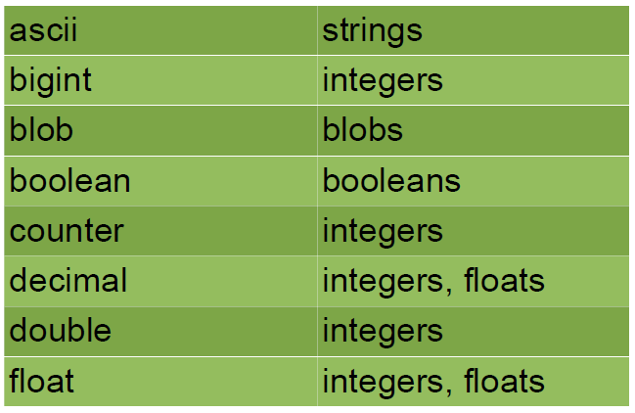
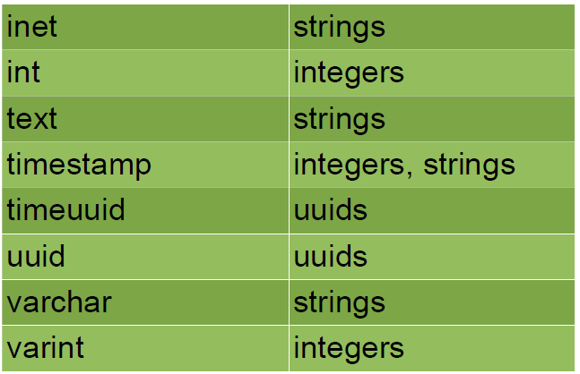
Datatypes Básicos & Collections
Inserindo Registros/Valores:
Notes:
Creating collections
Cassandra provides collection types as a way to group and store data together in a column. For example, in a relational database a grouping such as a user's multiple email addresses is related with a many-to-one joined relationship between a user table and an email table. Cassandra avoids joins between two tables by storing the user's email addresses in a collection column in the user table. Each collection specifies the data type of the data held.
A collection is appropriate if the data for collection storage is limited. If the data has unbounded growth potential, like messages sent or sensor events registered every second, do not use collections. Instead, use a table with a compound primary key where data is stored in the clustering columns.
CQL contains these collection types:
set
list
map
Observe the following limitations of collections:
Never insert more than 2 billion items in a collection, as only that number can be queried.
The maximum number of keys for a map collection is 65,535.
The maximum size of an item in a list or a map collection is 2GB.
The maximum size of an item in a set collection is 65,535 bytes.
Keep collections small to prevent delays during querying.Collections cannot be "sliced"; Cassandra reads a collection in its entirety, impacting performance. Thus, collections should be much smaller than the maximum limits listed. The collection is not paged internally.
Lists can incur a read-before-write operation for some insertions. Sets are preferred over lists whenever possible.
Note: The limits specified for collections are for non-frozen collections.

Slide 43
Criando Colunas do tipo SET
Coluna SET (Multivalorada):
> CREATE TABLE images (
name text PRIMARY KEY,
owner text,
date timestamp,
tags set<text>) ;
> INSERT INTO images (name, owner, date, tags)
VALUES ('cat.jpg', 'jsmith', 'now', { 'kitten', 'cat', 'pet' });
NAME (KEY)
OWNER
DATE
TAGS
Cat.jpg
jsmith
now
kitten, cat, pet, pussy
Notes:
Creating the set type
A set consists of a group of elements with unique values. Duplicate values will not be stored distinctly. The values of a set are stored unordered, but will return the elements in sorted order when queried. Use the set data type to store data that has a many-to-one relationship with another column. For example, in the example below, a set called teams stores all the teams that a cyclist has been a member of during their career.
Procedure
Define teams in a table cyclist_career_teams. Each team listed in the set will have a textdata type.
REATE TABLE cycling.cyclist_career_teams ( id UUID PRIMARY KEY, lastname text, teams set<text> );

Slide 44
Criando Colunas do tipo LIST
Coluna LIST (Multivalorada):
> CREATE TABLE plays (
id text PRIMARY KEY,
game text,
players int,
scores list<int>) ;
> INSERT INTO plays (id, game, players, scores)
VALUES ('123-afde', 'quake', 3, [17, 4, 2]);
ID (KEY)
GAME
PLAYERS
SCORES
123-afde
quake
3
17
4
2
Notes:
Creating the list type
A list has a form much like a set, in that a list groups and stores values. Unlike a set, the values stored in a list do not need to be unique and can be duplicated. In addition, a list stores the elements in a particular order and may be inserted or retrieved according to an index value.
Use the list data type to store data that has a possible many-to-many relationship with another column. For example, in the example below, a list called eventsstores all the race events on an upcoming calendar. Each month/year pairing might have several events occurring, and the races are stored in a list. The list can be ordered so that the races appear in the order that they will take place, rather than alphabetical order.
Procedure
Define events in a table upcoming_calendar. Each event listed in the list will have a text data type.
REATE TABLE cycling.upcoming_calendar ( year int, month int, events list<text>, PRIMARY KEY ( year, month) );

Slide 45
Criando Colunas do tipo MAP
Coluna MAP (Multivalorada):
> CREATE TABLE users (
id text PRIMARY KEY,
given text,
surname text,
favs map<text, text>);
> INSERT INTO users (id, given, surname, favs)
VALUES ('jsmith', 'John', 'Smith', { 'fruit' : 'apple', 'band' : 'Beatles' });
ID (KEY)
GIVEN
SURNAME
FAVS
jsmith
John
Smith
fruit: apple
band: Beatles

Slide 46
Criando Colunas do tipo TUPLE
Coluna TUPLE (Multivalorada):
> CREATE TABLE collect_things (
keyId int PRIMARY KEY,
valueNames tuple<int, text, text>);
> INSERT INTO collect_things (keyId, valueNames)
VALUES (‘Jennifer’, (0 , ‘CD’, ‘Madonna’) );
KeyId (KEY)
valueNames
Jennifer
( 0, CD, Madonna)
( 1, CD, Katy Perry)
...

Slide 47
Criando Colunas do tipo TUPLE
Coluna TUPLE (Multivalorada) e aninhada:
> CREATE TABLE collect_things (
keyId int PRIMARY KEY,
valueNames tuple <int, tuple<text, double>>);
Maiores informações:
https://docs.datastax.com/en/cql/3.3/cql/cql_reference/tupleType.html

Slide 48
Cassandra: Collections
Trabalhado com Collections:
Altere a tabela users adicionando uma collection chamada hobbies do tipo SET de textos;
Crie uma nova tabela dentro da keyspace twitter chamada followers com 2 colunas, sendo user_id (integer e primary key) e uma collection chamada followers do tipo LIST de textos. Execute um insert:
INSERT INTO followers ( user_id, followers) VALUES (101, ['willi','heinz']);
Adicione uma collection chamda comments do tipo MAP (texto, texto) na tabela messages.
Notes:
ALTER TABLE users ADD hobbies set<text>;
CREATE TABLE followers ( user_id int PRIMARY KEY, followers list<text>);
INSERT INTO followers ( user_id, followers) VALUES (101, ['willi','heinz']);
ALTER TABLE messages ADD comments map<text, text>;

Slide 49
Comando INSERT para dados JSON
Inserindo Registros no formato JSON:
> INSERT INTO cycling.cyclist_category JSON '{
"category" : "GC",
"points" : 780,
"id" : "829aa84a-4bba-411f-a4fb-38167a987cda",
"lastname" : "SUTHERLAND" }';

Slide 50
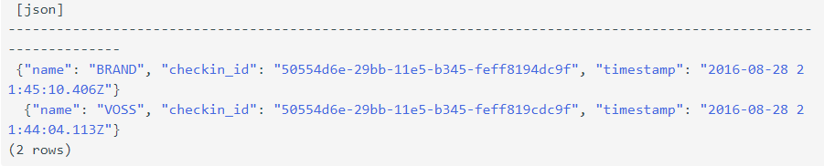
Comando SELECT para retornar JSON
Retornarndo Registros no formato JSON:
> SELECT JSON name, checkin_id, timestamp
FROM checkin;
Maiores informações:
https://docs.datastax.com/en/cql/3.3/cql/cql_using/useQueryJSON.html

Slide 51
Cassandra: Hands-On
Consulte os seguintes dados:
Escreva uma query que retorne o nome, e email da tabela users;
Altere a querie acima para somente trazer os dados para o ususário 101;
Selecione todos os campos da tabela messages;
Selecione tods os dados da tabela messages filtrando pelo user-name ‘karl’.
O que aconteceu?
Notes:
SELECT name, email FROM users WHERE id = 101;
SELECT * FROM users;

Slide 52
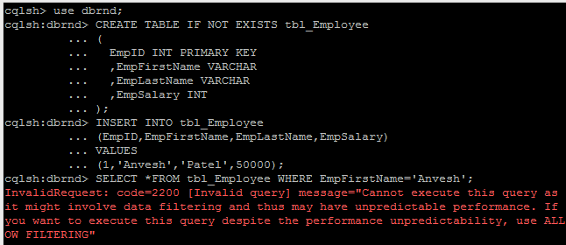
Considerações sobre Índices
Acessando dados com filtros em colunas sem Índices, geram um erro no Cassandra:

Slide 53
Clausula ALLOW FILTERING;
Consultando dados sem Índices:
> SELECT *
FROM tbl_Employee
WHERE EmpFirstName='Anvesh'
ALLOW FILTERING;
Maiores informações:
https://docs.datastax.com/en/cql/3.3/cql/cql_reference/cqlSelect.html

Slide 54
Clausula ALLOW FILTERING;
Consultando dados sem Índices em Collections:
> SELECT *
FROM tbl_Employee
WHERE Address CONTAINS 'Gujarat' ALLOW FILTERING;
> SELECT *
FROM tbl_Employee
WHERE Hobbies CONTAINS 'Blogging' ALLOW FILTERING;
> SELECT *
FROM tbl_Employee
WHERE Emails CONTAINS 'test1@gmail.com' ALLOW FILTERING;

Slide 55
Criando Índices
Criando Índices:
Removendo um Índice:
> CREATE INDEX users_country ON users(country);
> CREATE INDEX users_state ON users(state);
> DROP INDEX users_country;
Maiores informações:
https://docs.datastax.com/en/cql/3.3/cql/cql_reference/cqlCreateIndex.html

Slide 56
Cassandra: Hands-On
Criação de índices:
Crie um índice chamado name_index na tabela users coluna name;
Crie um índice chamdo user_name na tabela messages na coluna user_name;
Selecione todos os campos da tabela messages filtrando por user_name igual a ‘otto’ e ‘karl’
Selecione as colunas nome e email da tabela users filtrando pelo email ‘Michael@abc.de’.
O que aconteceu? Corrija o erro.
Notes:
CREATE INDEX name_index ON users(name);
CREATE INDEX email_index ON users(email);
SELECT name, email FROM users WHERE name = 'otto';
SELECT name, email FROM users WHERE email = 'michael@abc.de';

Slide 57
Criando Índices em Collections
Criando Índices para SETs e LISTs:
Suporte para queries sobre anos (year) em particular:
SELECT * FROM cycling.cyclist_career_teams
WHERE teams CONTAINS 'Nederland bloeit';
> CREATE TABLE cycling.cyclist_career_teams
( id UUID PRIMARY KEY, lastname text, teams set<text> );
> CREATE INDEX team_idx ON cycling.cyclist_career_teams ( teams );
Notes:
Collections can be indexed and queried to find a collection containing a particular value. Sets and lists are indexed slightly differently from maps, given the key-value nature of maps.
Sets and lists can index all values found by indexing the collection column. Maps can index a map key, map value, or map entry using the methods shown below. Multiple indexes can be created on the same map column in a table, so that map keys, values, or entries can be queried. In addition, frozen collections can be indexed using FULL to index the full content of a frozen collection.Note: All the cautions about using secondary indexes apply to indexing collections.

Slide 58
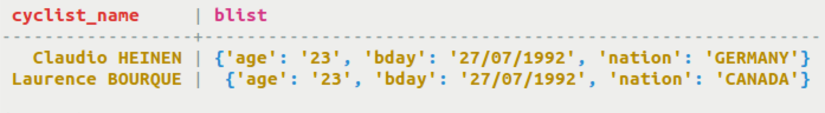
Criando Índices em Collections
Criando Índices para MAPs (Map key, Map value, Map Entries):
Suportes para ciclistas/combinação para um dado ano:
SELECT * From cycling.cyclist_teams
WHERE teams CONTAINS KEY 2015;
> CREATE TABLE cycling.cyclist_teams ( id UUID PRIMARY KEY, lastname text, firstname text, teams map<int,text> );
> CREATE INDEX team_year_idx ON cycling.cyclist_teams(KEYS (teams));
Notes:
For map collections, create an index on the map key, map value, or map entry. Create an index on a map key to find all cyclist/team combinations for a particular year.

Slide 59
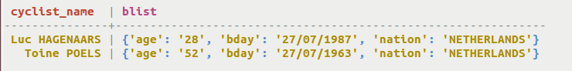
Criando Índices em Collections
Criando Índices para MAPs (Map key, Map value, Map Entries):
Suportes para ciclistas da mesma idade (AGE) – Map entries
SELECT * FROM cycling.birthday_list
WHERE blist CONTAINS 'NETHERLANDS';
> CREATE TABLE cycling.birthday_list
(cyclist_name text PRIMARY KEY, blist map<text,text>);
> CREATE INDEX blist_idx ON cycling.birthday_list (VALUES(blist));
Notes:
Create an index on the map values and find cyclists who have a particular value found in the specified map. An index using VALUES is only valid for maps.

Slide 60
Criando Índices em Collections
Criando Índices para MAPs (Map key, Map value, Map Entries):
Suportes para ciclistas da mesma idade (AGE) – Map entries
SELECT * FROM cycling.birthday_list WHERE blist['age'] = '23';
> CREATE TABLE cycling.birthday_list
(cyclist_name text PRIMARY KEY, blist map<text,text>);
> CREATE INDEX blist_idx ON cycling.birthday_list (ENTRIES(blist));
Notes:
Create an index on the map entries and find cyclists who are the same age. An index using ENTRIES is only valid for maps.

Slide 61
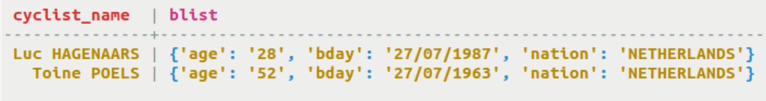
Criando Índices em Collections
Criando Índices para MAPs (Map key, Map value, Map Entries):
Usando o mesmo índices para ciclistas do mesmo pais (NATION)
SELECT * FROM cyclist.birthday_list
WHERE blist['nation'] = 'NETHERLANDS';
> CREATE INDEX blist_idx ON cycling.birthday_list (ENTRIES(blist));

Slide 62
Comando COPY
Inserindo dados de um arquivo CSV (via sistema operacional):
$ COPY cycling.cyclist_catgory FROM 'cyclist_category.csv'
WITH DELIMITER='|' AND HEADER=TRUE
Maiores informações:
https://docs.datastax.com/en/cql/3.3/cql/cql_reference/cqlshCopy.html?hl=copy

Slide 63
Select ...

Slide 64
Comando SELECT
Selecionando valores no Cassandra:
> SELECT name, occupation
FROM users
WHERE userid IN (199, 200, 207);
> SELECT name AS user_name, occupation AS user_occupation
FROM users;
> SELECT time, value
FROM events
WHERE event_type = 'myEvent'
AND time > '2011-02-03'
AND time <= '2012-01-01'

Slide 65
Comando SELECT
Selecionando valores no Cassandra:
> SELECT COUNT(*) FROM users;
> SELECT COUNT(*) AS user_count FROM users;

Slide 66
Update ...

Slide 67
Comando UPDATE
Inserção de Registro:
Alterando Registros/Valores:
> INSERT INTO NerdMovies (movie, director, main_actor, year)
VALUES ('Serenity', 'Joss Whedon', 'Nathan Fillion', 2005);
> UPDATE NerdMovies
SET director = 'Joss Whedon',
main_actor = 'Nathan Fillion',
year = 2005
WHERE movie = 'Serenity';

Slide 68
Alterando valores em Colunas do tipo SET
Coluna SET (Multivalorada):
> CREATE TABLE images ( . . . , tags SET<text>) ;
NAME (KEY)
OWNER
DATE
TAGS
Cat.jpg
jsmith
now
kitten, cat, pet, pussy
> UPDATE images SET tags = tags + { 'cute', 'cuddly' }
WHERE name = 'cat.jpg';
> UPDATE images SET tags = tags - { 'lame' }
WHERE name = 'cat.jpg';

Slide 69
Alterando valores em Colunas do tipo LIST
Coluna LIST (Multivalorada):
> CREATE TABLE plays ( . . . , scores LIST<int> );
ID (KEY)
GAME
PLAYERS
SCORES
123-afde
quake
3
12
17
4
2
14
21
> UPDATE plays SET players = 5, scores = scores + [ 14, 21 ]
WHERE id = '123-afde';
> UPDATE plays SET players = 5, scores = [ 12 ] + scores
WHERE id = '123-afde';

Slide 70
Alterando valores em Colunas do tipo LIST
Coluna LIST (Multivalorada):
> UPDATE plays SET scores[1] = 7
WHERE id = '123-afde';
> DELETE scores[1] FROM plays
WHERE id = '123-afde';
> UPDATE plays SET scores = scores - [ 12, 21 ]
WHERE id = '123-afde';
Maiores informações:
https://docs.datastax.com/en/cql/3.3/cql/cql_reference/cqlUpdate.html

Slide 71
Criando Colunas do tipo MAP
Coluna MAP (Multivalorada):
> CREATE TABLE users ( . . . , favs MAP<text, text> );
ID (KEY)
GIVEN
SURNAME
FAVS
jsmith
John
Smith
fruit: apple
band: Beatles
> UPDATE users SET favs['author'] = 'Ed Poe'
WHERE id = 'jsmith'
> UPDATE users SET favs = favs + { 'movie' : 'Cassablanca' }
WHERE id = 'jsmith'

Slide 72
Cassandra: Hands-On
Updates:
Altere a coluna email da tabela users para ‘jane@Smith.org’ quando o id for 102;
Altere o registro 101 adicionando mais dois hobbies ‘badminton’ e ‘jazz’, na tabela hobbies.;
Altere a tabela messages adicionando o par de comentário ‘fiap’: ‘mba course!’ a coluna comments para o registro ID 103 e com valor 1384895223 na coluna posted_on.
Notes:
UPDATE users SET email = 'jane@smith.org' WHERE id = 102;
UPDATE users SET hobbies = hobbies + {'badminton','jazz'} WHERE id = 101;
UPDATE messages SET comments = comments + {'otto' : 'thx for the info!'} WHERE user_id = 103 AND posted_on = 1384895223;

Slide 73
Cassandra: Hands-On
Testes os seguintes comandos para ver sua funcionalidade:
INSERT INTO users (id, name, email) VALUES (110, 'franz', 'fr@nz.de') IF NOT EXISTS;
UPDATE users SET email = 'franz@gmail.com‘ WHERE id = 110 IF email = 'fr@nz.de';
UPDATE users SET email = 'franz@ABC.de‘ WHERE id = 110 IF email = 'fr@nz.de';
UPDATE users USING TTL 77 SET password_reset_token = 'abc-xyz-123‘ WHERE id = 110;
UPDATE users SET password = 'geheim!‘ WHERE id = 110 IF password_reset_token = 'abc-xyz-123';
Notes:
INSERT INTO users (id, name, email) VALUES (110, 'franz', 'fr@nz.de') IF NOT EXISTS;
UPDATE users SET email = 'franz@gmail.com‘ WHERE id = 110 IF email = 'fr@nz.de';
UPDATE users SET email = 'franz@ABC.de‘ WHERE id = 110 IF email = 'fr@nz.de';
UPDATE users USING TTL 77 SET password_reset_token = 'abc-xyz-123‘ WHERE id = 110;
UPDATE users SET password = 'geheim!‘ WHERE id = 110 IF password_reset_token = 'abc-xyz-123';

Slide 74
Delete ...

Slide 75
Comando DELETE para um Registro
Removendo um Registro inteiro:
Não inserindo nenhum nome de coluna após DELETE, remove toda a linha correspondente.
> DELETE FROM NerdMovies
USING TIMESTAMP 1240003134
WHERE movie = 'Serenity';

Slide 76
Comando DELETE para uma Coluna
Removendo valores de uma coluna:
Exclua os dados em colunas específicas listando-as após o comando DELETE, separadas por vírgulas.
> DELETE lastname
FROM cycling.cyclist_name
WHERE id = c7fceba0-c141-4207-9494-a29f9809de6f;

Slide 77
Comando DELETE condicional
Removendo valores caso existam:
Adicione IF EXISTS ao comando para assegurar que a operação não seja executada se a linha especificada não existir. Também disponível para os comandos UPDATE.
> DELETE id
FROM cyclist_id
WHERE lastname = 'WELTEN' and firstname = 'Bram'
IF EXISTS;

Slide 78
Comando DELETE para SETs, LISTs ou MAPs
Removendo valores de SETs...
... LISTs...
e MAPs.
> DELETE tags [‘pussy']
FROM images
WHERE owner = ‘jsmith';
TAGS
kitten, cat, pet, pussy
SCORES
> DELETE scores[3]
FROM plays
WHERE game = ‘quake';
12
17
4
FAVS
> DELETE favs
FROM users
WHERE fruit = ‘apple';
fruit: apple
band: Beatles

Slide 79
Processo Transacional
Manipulando Registros via Batch:
> BEGIN BATCH
INSERT INTO users (userid, password, name)
VALUES ('user2', 'ch@ngem3b','second user');
UPDATE users
SET password = 'ps22dhds'
WHERE userid = 'user3';
INSERT INTO users (userid, password)
VALUES ('user4', 'ch@ngem3c');
DELETE name FROM users
WHERE userid = 'user1';
> APPLY BATCH;

Slide 80
Tabelas com multi-Colunas Collection
Tabela com várias Collections:
> CREATE TABLE IF NOT EXISTS tbl_Employee
(
EmpID INT PRIMARY KEY
,EmpName VARCHAR
,Emails SET<text>
,Hobbies LIST<text>
,Address MAP<text,text>
) ;

Slide 81
Processo Transacional
Manipulando Registros com Collections:
> INSERT INTO tbl_Employee
(EmpID,EmpName,Emails,Hobbies,Address)
VALUES
(
1
,'Anvesh'
,{'test1@gmail.com','test2@gmail.com'}
,['Blogging','Animation','Photography']
,{'home': 'Gujarat', 'office': 'Hyderabad'}
);

Slide 82
Processo Transacional
Manipulando Registros com Collections:
> BEGIN BATCH
UPDATE tbl_Employee
SET Emails = Emails + {'test3@gmail.com'}
WHERE EmpID=1;
UPDATE tbl_Employee
SET Hobbies = Hobbies + ['Watching Movies']
WHERE EmpID=1;
UPDATE tbl_Employee
SET Address = Address + {'farm':'Bhavnagar'}
WHERE EmpID=1;
> APPLY BATCH;

Slide 83
Cassandra: Hands-On
Updates:
Delete a coluna email da tabela users para o ID 105;
Delete o registro 106 da tabela users;
Crie uma transação com os seguintes comandos:
INSERT INTO users(id, name, email) VALUES(107, 'john','j@doe.net')
INSERT INTO users(id, name) VALUES(108, 'michael')
UPDATE users SET email = 'michael@abc.de' WHERE id = 108
DELETE FROM users WHERE id = 105
Notes:
DELETE email FROM users WHERE id = 105;
DELETE FROM users WHERE id = 106;
BEGIN BATCH
INSERT INTO users(id, name, email) VALUES(107, 'john','j@doe.net')
INSERT INTO users(id, name) VALUES(108, 'michael')
UPDATE users SET email = 'michael@abc.de' WHERE id = 108
DELETE FROM users WHERE id = 105
APPLY BATCH;

Slide 84
Vertica

Slide 85

Colunares: Vertica
História
Vertica Systems é uma empresa de software de gerenciamento de banco de dados analítico. fundada em 2005 pelo pesquisador de banco de dados Michael Stonebraker e Andrew Palmer. Palmer foi o CEO fundador; mais tarde, Ralph Breslauer e Christopher P. Lynch atuaram como CEOs.
Lynch entrou como Chairman e CEO em 2010 e foi responsável pela aquisição da Vertica pela Hewlett Packard em março de 2011.
A aquisição expandiu o portfólio de software da HP Software. Atualmente, a Vertica, através da fusão Micro Focus -Hewlett Packard Enterprise, a Vertica se juntou à Micro Focus a partir de setembro de 2017.

Slide 86

O paradoxo Big Data
Colunares: Vertica
Os volumes de dados crescem mais rapidamente que pessoas, habilidades, discos, plantas e energia.
Tecnologia desatualizada: O SGBD tradicional não foi projetado para o volume, a velocidade e a complexidade atuais. Perguntas ad hoc vêm de todos os usuários e até mesmo dos clientes diretamente. Dados detalhados, pois aí é que se pode entender onde as coisas interessantes acontecem
Escassez de Pessoas: Somente os EUA enfrentam escassez de mais de 150.000 pessoas com habilidades analíticas profundas. Nos EUA faltam, entre gerentes e analistas, cerca de 1.5M de pessoas para analisar dados e tomar decisões
Notes:
Key Thoughts:
Most important thing to position on this slide – THE PLATFORM MUST DO MORE!!!!
With the continued growth, complexity, etc. and the lack of resource available (on every dimension in an organization) the platform and tools you choose for your Big Data analytic platform must be much more capable
EVERYONE is becoming an analyst – BI and analytics are no longer about the quants or a handful of statisticians – in order to be successful in this market you must be leveraging analytics
DETAILS, DETAILS, DETAILS – forget cubes, roll-ups, summarizations, aggregates, etc. – if you aren’t able to engage the individual and do so in a targeted fashion via patterns, behaviors, etc. you might as well forget it, your competitors will…

Slide 87
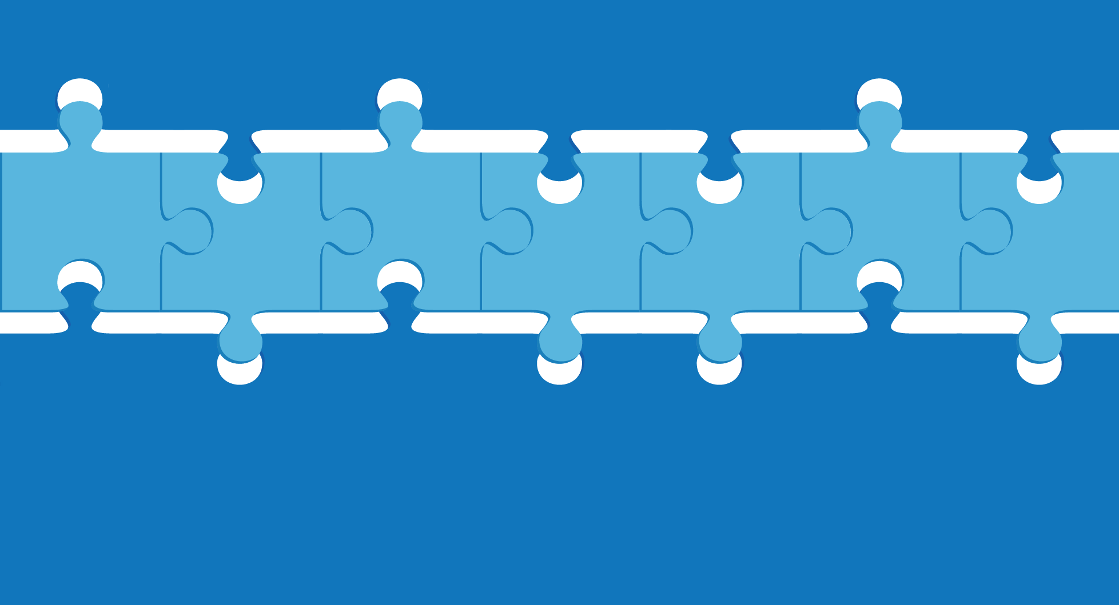
Arquitetura Vertica para Big Data
Next Generation Administration and Design Tools
Columnar
Compression
Elastic
Cluster
Optimized
Connectors
Standard
Interface
Concurrent
Load & Query
SQL
Analytics
User-
Defined
Analytics
True Column Store - RDBMS
Native and Performance Optimized High Availability
Real Time Massively Parallel Processing
Notes:
Key Thoughts:
Don’t dig in deep – just highlight that the core foundation of the product is MPP, Optimized HA, and a True Column StoreTM
The key idea is that everything ties into the innovation at the core of the product – every module, feature, function, connector, etc. The extensibility of the platform is ultimately due to the innovation at the core
Mention in passing everyone will say “hey – we have a columnar db too”. But we are the only True Column Store… Defer to the SE for the differentiation points (highlighted in the Tech Deck). But it’s important to differentiate that we aren’t your grandfather’s column store!!

Slide 88
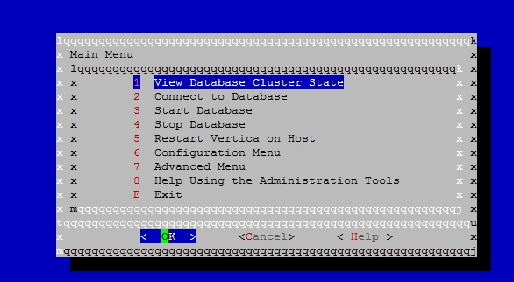
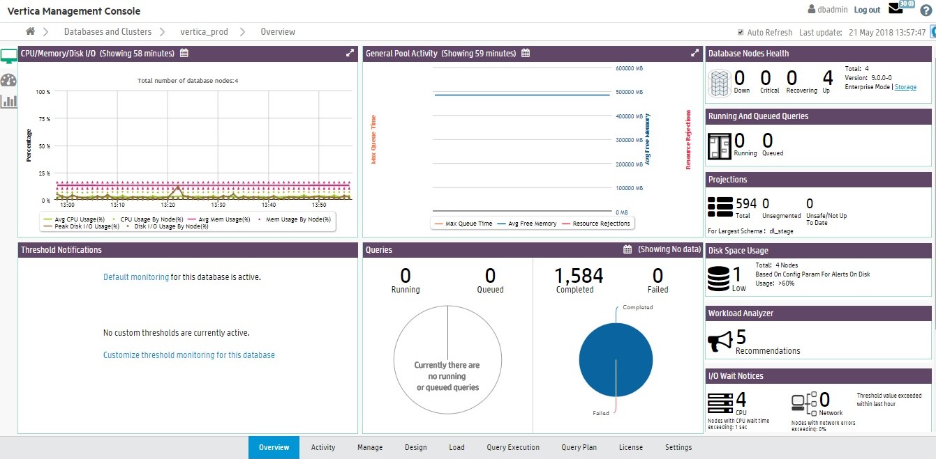
Administrando o Vertica
Colunares: Vertica
Vertica Management Console
Notes:
Key Thoughts:
Most important thing to position on this slide – THE PLATFORM MUST DO MORE!!!!
With the continued growth, complexity, etc. and the lack of resource available (on every dimension in an organization) the platform and tools you choose for your Big Data analytic platform must be much more capable
EVERYONE is becoming an analyst – BI and analytics are no longer about the quants or a handful of statisticians – in order to be successful in this market you must be leveraging analytics
DETAILS, DETAILS, DETAILS – forget cubes, roll-ups, summarizations, aggregates, etc. – if you aren’t able to engage the individual and do so in a targeted fashion via patterns, behaviors, etc. you might as well forget it, your competitors will…

Slide 89
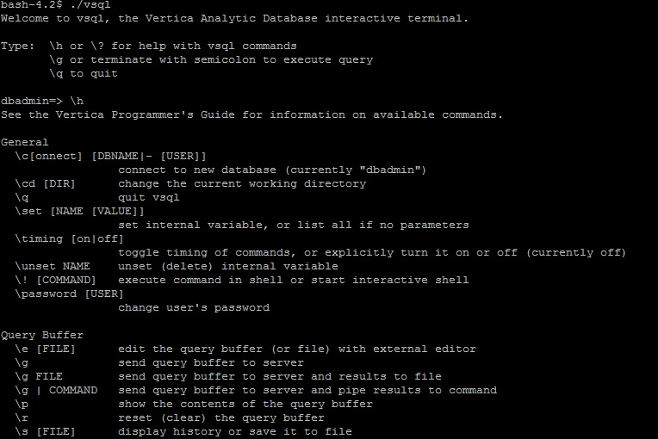
Client Vertica
Colunares: Vertica
Notes:
Key Thoughts:
Most important thing to position on this slide – THE PLATFORM MUST DO MORE!!!!
With the continued growth, complexity, etc. and the lack of resource available (on every dimension in an organization) the platform and tools you choose for your Big Data analytic platform must be much more capable
EVERYONE is becoming an analyst – BI and analytics are no longer about the quants or a handful of statisticians – in order to be successful in this market you must be leveraging analytics
DETAILS, DETAILS, DETAILS – forget cubes, roll-ups, summarizations, aggregates, etc. – if you aren’t able to engage the individual and do so in a targeted fashion via patterns, behaviors, etc. you might as well forget it, your competitors will…

Slide 90
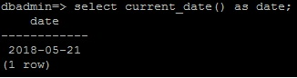
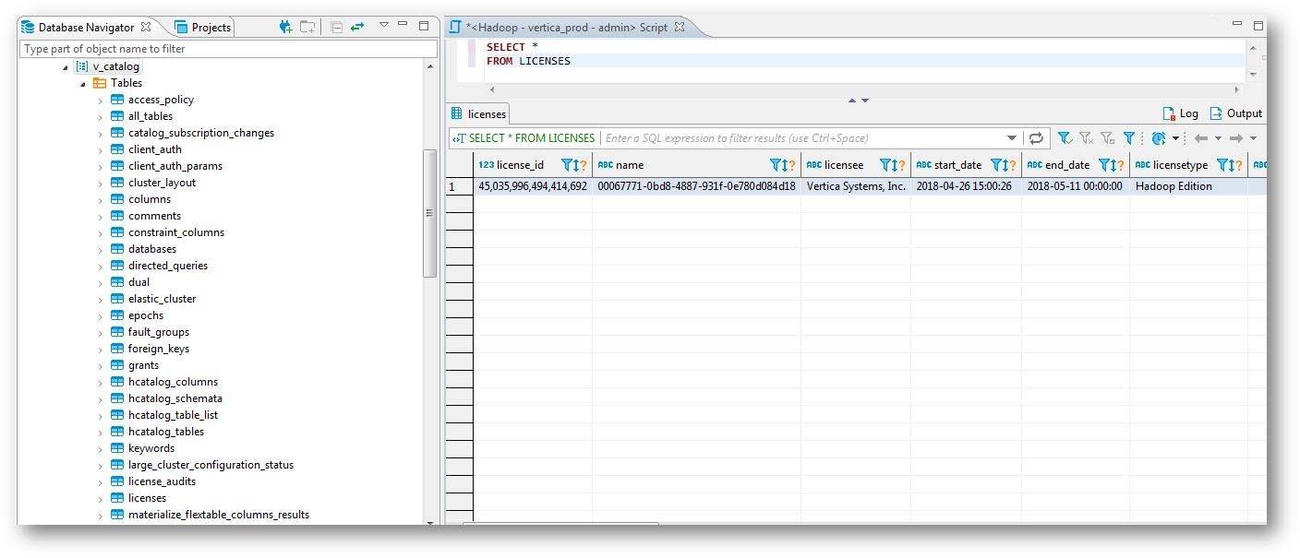
Miscelânea
Colunares: Vertica
Link documentação Vertica:
https://my.vertica.com/docs/9.1.x/HTML/index.htm
https://my.vertica.com/kb/HPE-Vertica-Integration-with-DBeaver-Connection-Guide/Content/Partner/HPE-Vertica-Integration-with-DBeaver-Connection-Guide.htm
Notes:
Key Thoughts:
Most important thing to position on this slide – THE PLATFORM MUST DO MORE!!!!
With the continued growth, complexity, etc. and the lack of resource available (on every dimension in an organization) the platform and tools you choose for your Big Data analytic platform must be much more capable
EVERYONE is becoming an analyst – BI and analytics are no longer about the quants or a handful of statisticians – in order to be successful in this market you must be leveraging analytics
DETAILS, DETAILS, DETAILS – forget cubes, roll-ups, summarizations, aggregates, etc. – if you aren’t able to engage the individual and do so in a targeted fashion via patterns, behaviors, etc. you might as well forget it, your competitors will…

Slide 91
HBase

Slide 92
Colunares: HBase
Visão Geral
Criado a partir do documento Big Table, criado pelo Google.
Um banco de dados não-relacional (NoSQL) que é executado em cima do HDFS, de código fechado.
O Apache HBase é um banco de dados de código aberto NoSQL que fornece acesso de leitura/gravação em tempo real a esses grandes conjuntos de dados.
HBase escala linearmente para lidar com grandes conjuntos de dados com bilhões de linhas e milhões de colunas e combina facilmente fontes de dados que utilizam uma grande variedade de estruturas e esquemas diferentes.
O HBase está integrado nativamente com o Hadoop e funciona perfeitamente ao lado de outros motores de acesso a dados através do YARN.

Slide 93
Colunares: HBase
Características
O Apache HBase fornece acesso direto e em tempo real aos seus dados no Hadoop. Foi criado para hospedar tabelas muito grandes, tornando-se uma ótima opção para armazenar dados multi-estruturados ou esparsos.
Os usuários podem consultar o HBase para um determinado ponto no tempo, possibilitando consultas de “flashback”.
Armazena milhões de linhas e/ou colunas, com tipos distintos
É por natureza distribuída. É preciso usar várias máquinas, fazendo pouco sentido seu uso numa máquina local.

Slide 94
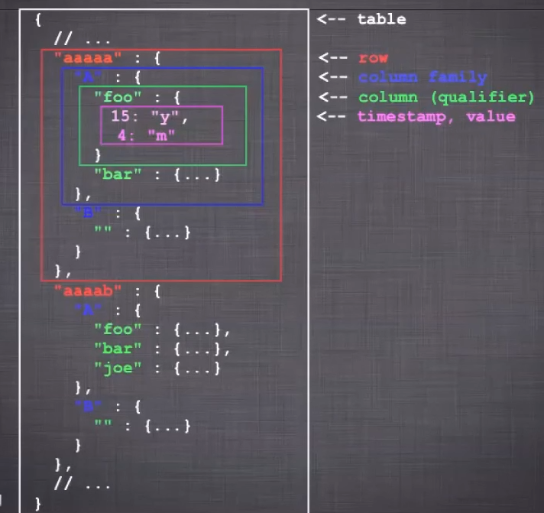
Colunares: HBase
Conceituação

Slide 95
Colunares: HBase
Características
Cada versão é salva!
Basicamente, precisamos informar a Table, RowKey, para recuperar um dado. Todavia, se precisarmos de uma versão anterior basta informar Table, RowKey, Family, Column, Timestamp.
Através de consulta ao HDFS e ao MapReduce, mas pode usar alguma outra estrutura de dados (como o File System).
O Hbase utiliza o ZooKeeper como “maestro” dos sistema distribuído.

Slide 96
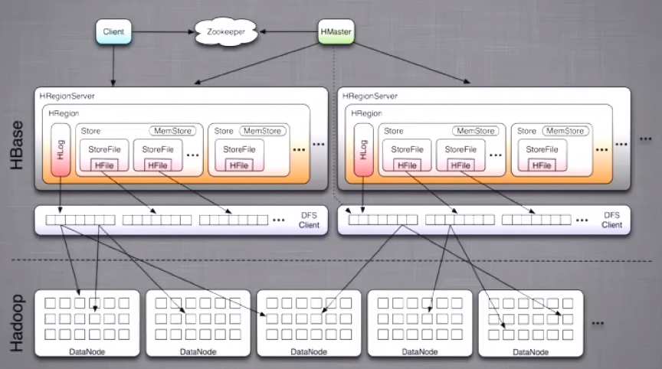
Colunares: HBase
Arquitetura

Slide 97
Colunares: HBase
Características
A replicação é baseada em Hlog, isto é, numa falha basta repassar essa base para outros servidores.
Para buscas específica, utiliza-se “randon reads(<busca>)”, onde <busca> é a chave a ser localizada.
Como o Hbase ordena qualquer chave a ele informada, passa a ser natural buscar dados num intervalo de chaves, que deve ser escrito na forma “sequential reads(<intervalo>)”.

Slide 98
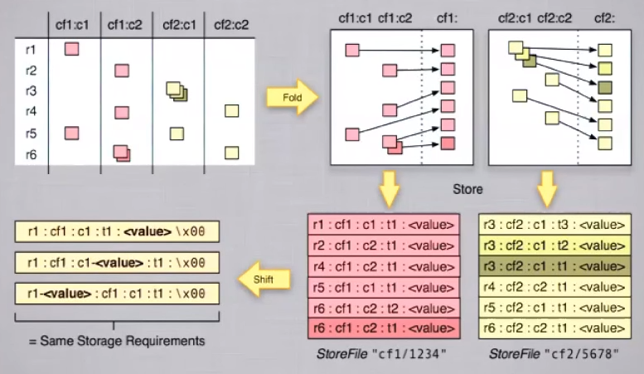
Colunares: HBase
E o CRUD?

Slide 99
Colunares: HBase
Armazenagem e Recuperação
O Hmaster irá identificar em que servidores (nós) os dados estão armazenados.
Como montar as chaves?
É preciso desenhar as chaves na forma como os usuários irão acessar os dados, pois de outra forma a performance pode decair significativamente.
Tall-Narrow x flat-wide
Partial Key Scans (cada nível adicional de pesquisa implica em redução na velocidade de acesso.
Secondary Indexes
Time Series: Salvamos em ordem cronológica, mas concentra-se os dados atuais numa hot region, aumentando significativamente a performance.
Salting (identifica o servidor)
Field Swap
Randomization

Slide 100
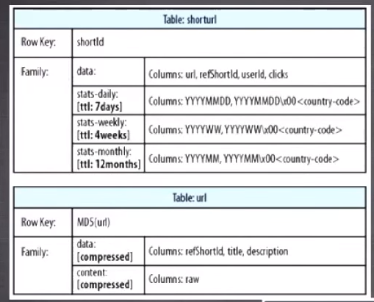
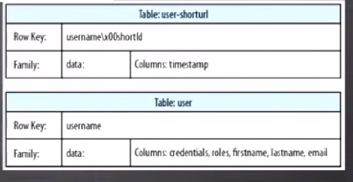
Colunares: HBase
Busca em Field Swap

Slide 101
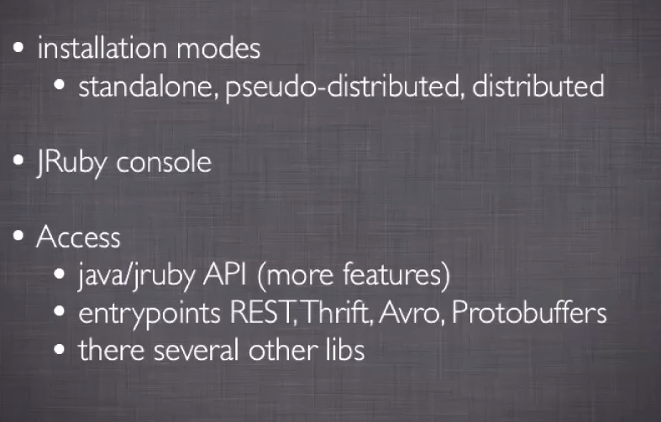
Colunares: HBase
Desenvolvimento

Slide 102
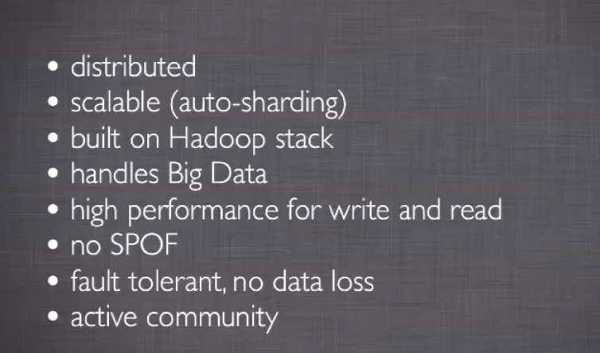
Colunares: HBase
Prós

Slide 103
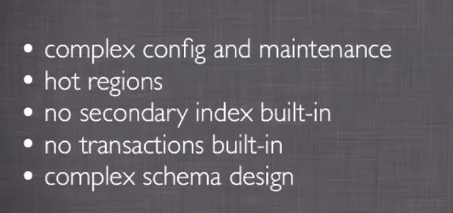
Colunares: HBase
Contras

Slide 104
Cassandra

Slide 105
Colunares: Cassandra
Características
Trata-se de um banco de dados orientado a colunas, de código aberto, altamente escalável, distribuído, descentralizado, de alta disponibilidade, tolerante a falhas.
Foi criado pelo Facebook, sendo usado por empresas como Netflix, Spotify, eBay, entre outras.

Slide 106

Cassandra: O que é?
O Cassandra é um banco de dados NoSQL que pertence à categoria de banco de dados da column-store NoSQL.
Ele é um projeto Apache e possui uma versão Enterprise mantida pelo DataStax.
O Cassandra é escrito em Java e é usado principalmente para dados de séries temporais, como métricas, IoT (Internet of Things), logs, mensagens de bate-papo, e assim por diante. Ele é capaz de lidar com uma enorme quantidade de gravações e lê e escala para milhares de nós.
Notes:
O que é ReDis?
O Redis é um banco de dados NoSQL que segue o princípio do armazenamento de valores-chave. O armazenamento de valor-chave fornece a capacidade de armazenar alguns dados chamados de valor, dentro de uma chave. Você pode receber esses dados mais tarde somente se souber a chave exata usada para armazená-los.
O Redis é um armazenamento de estrutura de dados na memória flexível, de código aberto (BSD), usado como banco de dados, cache e intermediário de mensagens. O Redis é um banco de dados NoSQL, portanto, facilita que os usuários armazenem uma quantidade enorme de dados sem o limite de um banco de dados relacional.
O Redis suporta vários tipos de estruturas de dados, como strings, hashes, listas, conjuntos, conjuntos de classificação, bitmaps, hiperloglogs e índices geoespaciais com consultas radius.

Slide 107
Cassandra: Tecnologia Embarcada
Mistura ideias do Big Table do Google e do Dynamo da Amazon;
É baseado em arquitetura peer-to-peer. Cada nó é igual (pode executar leituras e gravações), portanto, não há nó mestre ou escravo, ou seja, não há um único ponto mestre de falha.
Faz partição e replicação automáticas;
Tem gravação sintonizável e consistência de leitura para operações de leitura e gravação – ACID.
Notes:
A tecnologia exclusiva e patenteada da RS foi desenvolvida para atender a esses objetivos principais:
Desacoplar o caminho de dados do gerenciamento de cluster
Garanta um desempenho superior consistente
Simplifique e automatize as operações

Slide 108
Cassandra: Tecnologia Embarcada
É capaz de escalar horizontalmente mantendo a escalabilidade linear para leitura e gravação;
Lida com a comunicação inter-nó através do protocolo Gossip.
Lida com a comunicação do cliente através do CQL (Cassandra Query Language), que é muito semelhante ao SQL.
O que é protocolo Gossip: Digamos que o nó N1 receba uma nova informação. N1 selecionaria aleatoriamente um peer (digamos, nó N2) e compartilharia a informação. N1 e N2 escolheriam um peer cada (digamos, nó N3 e N4) aleatoriamente e compartilhariam a informação. O processo continua dessa maneira até que a informação seja passada para todos os nós conectados.
Notes:
Nós de computador não estão muito atrás de homens e vírus quando se trata de fofocar. Os fundamentos da fofoca são os mesmos. É o caminho de espalhar uma informação para as pessoas do mesmo mundo. Quando você fica sabendo que seu gerente colocou seus papéis, você quebra essa informação para seu colega em um intervalo para fumar. Seu colega gosta das informações e as passa para outro colega enquanto você divide essas informações com outro colega seu. Em nenhum momento, cada pessoa na empresa estaria ciente da "fofoca" sobre o seu gerente deixando seu emprego. Na verdade, "em nenhum momento" está incorreto; O tempo gasto para que todos saibam seria da ordem logarítmica do número de funcionários da empresa. É exatamente como os nós de computador fofocam uns com os outros.
Considere uma rede de nós de computador. Digamos que o nó N1 receba uma nova informação. N1 selecionaria aleatoriamente um peer (digamos, nó N2) e compartilharia a informação. N1 e N2 escolheriam um peer cada (digamos, nó N3 e N4) aleatoriamente e compartilhariam a informação. O processo continua dessa maneira até que a informação seja passada para todos os nós conectados. Normalmente, os nós também armazenam o tempo de troca de informações. No exemplo acima, na primeira troca, o N2 armazenaria os detalhes de N1, as informações e a hora em que N2 ficou sabendo sobre as informações.

Slide 109
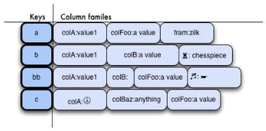
Cassandra: Tecnologia Embarcada
Um SGBD orientado a coluna armazena tabelas de dados por coluna em vez de por linha. Ambos os bancos de dados em coluna e linha podem usar linguagens tradicionais de consulta de banco de dados,
O desempenho da consulta é muitas vezes aumentado como resultado, particularmente em conjuntos de dados muito grandes.
Notes:
Nós de computador não estão muito atrás de homens e vírus quando se trata de fofocar. Os fundamentos da fofoca são os mesmos. É o caminho de espalhar uma informação para as pessoas do mesmo mundo. Quando você fica sabendo que seu gerente colocou seus papéis, você quebra essa informação para seu colega em um intervalo para fumar. Seu colega gosta das informações e as passa para outro colega enquanto você divide essas informações com outro colega seu. Em nenhum momento, cada pessoa na empresa estaria ciente da "fofoca" sobre o seu gerente deixando seu emprego. Na verdade, "em nenhum momento" está incorreto; O tempo gasto para que todos saibam seria da ordem logarítmica do número de funcionários da empresa. É exatamente como os nós de computador fofocam uns com os outros.
Considere uma rede de nós de computador. Digamos que o nó N1 receba uma nova informação. N1 selecionaria aleatoriamente um peer (digamos, nó N2) e compartilharia a informação. N1 e N2 escolheriam um peer cada (digamos, nó N3 e N4) aleatoriamente e compartilhariam a informação. O processo continua dessa maneira até que a informação seja passada para todos os nós conectados. Normalmente, os nós também armazenam o tempo de troca de informações. No exemplo acima, na primeira troca, o N2 armazenaria os detalhes de N1, as informações e a hora em que N2 ficou sabendo sobre as informações.

Slide 110
Cassandra: Features
Alta escalabilidade
O Cassandra é altamente escalável, o que facilita a adição de mais hardware para conectar mais clientes e mais dados, conforme a necessidade;
Arquitetura Rígida
O Cassandra não possui um único ponto de falha e está continuamente disponível para aplicativos essenciais aos negócios que não podem pagar por uma falha.
Desempenho rápido em escala linear
Cassandra é linearmente escalável. Isso aumenta sua taxa de transferência porque facilita o aumento do número de nós no cluster. Por isso, mantém um tempo de resposta rápido;
Notes:
Alta escalabilidade
O Cassandra é altamente escalável, o que facilita a adição de mais hardware para conectar mais clientes e mais dados, conforme a necessidade.
Arquitetura Rígida
O Cassandra não possui um único ponto de falha e está continuamente disponível para aplicativos essenciais aos negócios que não podem pagar por uma falha.
Desempenho rápido em escala linear
Cassandra é linearmente escalável. Isso aumenta sua taxa de transferência porque facilita o aumento do número de nós no cluster. Por isso, mantém um tempo de resposta rápido.
Tolerante a falhas
Cassandra é tolerante a falhas. Suponha que haja 4 nós em um cluster, aqui cada nó tem uma cópia dos mesmos dados. Se um nó não estiver mais em serviço, outros três nós poderão ser atendidos por solicitação.
Armazenamento de dados flexível
O Cassandra suporta todos os formatos de dados possíveis, como estruturado, semiestruturado e não estruturado. Isso facilita você a fazer alterações em suas estruturas de dados de acordo com sua necessidade.
Distribuição Fácil de Dados
A distribuição de dados no Cassandra é muito fácil, pois fornece a flexibilidade de distribuir dados onde você precisa, replicando dados em vários datacenters.
Suporte de Transação
O Cassandra suporta propriedades como Atomicidade, Consistência, Isolamento e Durabilidade (ACID).
Escreve rápido
O Cassandra foi projetado para rodar em hardware barato. Ele executa gravações incrivelmente rápidas e pode armazenar centenas de terabytes de dados, sem sacrificar a eficiência de leitura.

Slide 111
Cassandra: Features
Tolerante a falhas
Cassandra é tolerante a falhas. Suponha que haja 4 nós em um cluster, aqui cada nó tem uma cópia dos mesmos dados. Se um nó não estiver mais em serviço, outros três nós poderão ser atendidos por solicitação;
Armazenamento de dados flexível
O Cassandra suporta todos os formatos de dados possíveis, como estruturado, semiestruturado e não estruturado. Isso facilita você a fazer alterações em suas estruturas de dados de acordo com sua necessidade;
Distribuição Fácil de Dados
A distribuição de dados no Cassandra é muito fácil, pois fornece a flexibilidade de distribuir dados onde você precisa, replicando dados em vários datacenters;
Notes:
Alta escalabilidade
O Cassandra é altamente escalável, o que facilita a adição de mais hardware para conectar mais clientes e mais dados, conforme a necessidade.
Arquitetura Rígida
O Cassandra não possui um único ponto de falha e está continuamente disponível para aplicativos essenciais aos negócios que não podem pagar por uma falha.
Desempenho rápido em escala linear
Cassandra é linearmente escalável. Isso aumenta sua taxa de transferência porque facilita o aumento do número de nós no cluster. Por isso, mantém um tempo de resposta rápido.
Tolerante a falhas
Cassandra é tolerante a falhas. Suponha que haja 4 nós em um cluster, aqui cada nó tem uma cópia dos mesmos dados. Se um nó não estiver mais em serviço, outros três nós poderão ser atendidos por solicitação.
Armazenamento de dados flexível
O Cassandra suporta todos os formatos de dados possíveis, como estruturado, semiestruturado e não estruturado. Isso facilita você a fazer alterações em suas estruturas de dados de acordo com sua necessidade.
Distribuição Fácil de Dados
A distribuição de dados no Cassandra é muito fácil, pois fornece a flexibilidade de distribuir dados onde você precisa, replicando dados em vários datacenters.
Suporte de Transação
O Cassandra suporta propriedades como Atomicidade, Consistência, Isolamento e Durabilidade (ACID).
Escreve rápido
O Cassandra foi projetado para rodar em hardware barato. Ele executa gravações incrivelmente rápidas e pode armazenar centenas de terabytes de dados, sem sacrificar a eficiência de leitura.

Slide 112
Cassandra: Features
Suporte de Transação
O Cassandra suporta propriedades como Atomicidade, Consistência, Isolamento e Durabilidade (ACID);
Escreve rápido
O Cassandra foi projetado para rodar em hardware barato. Ele executa gravações incrivelmente rápidas e pode armazenar centenas de terabytes de dados, sem sacrificar a eficiência de leitura.
Notes:
Alta escalabilidade
O Cassandra é altamente escalável, o que facilita a adição de mais hardware para conectar mais clientes e mais dados, conforme a necessidade.
Arquitetura Rígida
O Cassandra não possui um único ponto de falha e está continuamente disponível para aplicativos essenciais aos negócios que não podem pagar por uma falha.
Desempenho rápido em escala linear
Cassandra é linearmente escalável. Isso aumenta sua taxa de transferência porque facilita o aumento do número de nós no cluster. Por isso, mantém um tempo de resposta rápido.
Tolerante a falhas
Cassandra é tolerante a falhas. Suponha que haja 4 nós em um cluster, aqui cada nó tem uma cópia dos mesmos dados. Se um nó não estiver mais em serviço, outros três nós poderão ser atendidos por solicitação.
Armazenamento de dados flexível
O Cassandra suporta todos os formatos de dados possíveis, como estruturado, semiestruturado e não estruturado. Isso facilita você a fazer alterações em suas estruturas de dados de acordo com sua necessidade.
Distribuição Fácil de Dados
A distribuição de dados no Cassandra é muito fácil, pois fornece a flexibilidade de distribuir dados onde você precisa, replicando dados em vários datacenters.
Suporte de Transação
O Cassandra suporta propriedades como Atomicidade, Consistência, Isolamento e Durabilidade (ACID).
Escreve rápido
O Cassandra foi projetado para rodar em hardware barato. Ele executa gravações incrivelmente rápidas e pode armazenar centenas de terabytes de dados, sem sacrificar a eficiência de leitura.

Slide 113
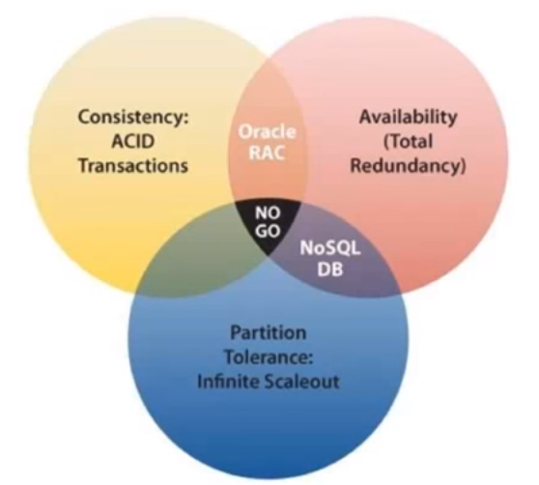
Colunares: Cassandra
Arquitetura
Retorna-se ao CAP.

Slide 114
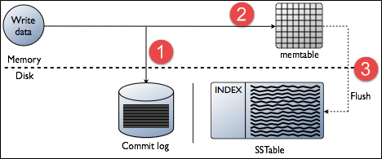
Cassandra: Escrita e Gravação
Registrar Log – Commit Log;
Mem-Table – Sequencia de gravação dos novos dados;
Quando a Mem-Table atinge um limite, os dados são gravados em disco na SSTable.
Notes:
1. Quando o pedido de gravação chega ao nó, primeiro, ele registra no log de confirmação.
2. Em seguida, o Cassandra grava os dados na tabela-mem. Os dados gravados na tabela mem em cada solicitação de gravação também são gravados no log de confirmação separadamente. Mem-table é um dado armazenado temporariamente na memória enquanto o log Commit registra os registros da transação para fins de backup.
3. Quando a tabela-mem está cheia, os dados são liberados para o arquivo de dados SSTable.
Registrar log
Cada operação de gravação é gravada no log de confirmação. O log de confirmação é usado para recuperação de falhas.
Mem-table
Após os dados gravados no log de confirmação, os dados são gravados em Mem-table. Os dados são gravados no Mem-table temporariamente.
SSTable
Quando o Mem-table atinge um certo limite, os dados são liberados para um arquivo de disco.

Slide 115
Cassandra: Processo para Replicação/HA
Os dados são replicados para garantir nenhum ponto único de falha em caso de falha de hardware ou rede/conectividade, neste caso o Cassandra coloca réplicas de dados em diferentes nós com base nesses dois fatores:
Onde colocar a próxima réplica é determinado pela Estratégia de Replicação.
Enquanto o número total de réplicas colocadas em nós diferentes é determinado pelo Fator de Replicação.
Um fator de replicação significa que há apenas uma única cópia de dados, enquanto três fatores de replicação significam que há três cópias dos dados em três nós diferentes. Para garantir que não haja um único ponto de falha, o fator de replicação deve ser três.
Notes:
1. Quando o pedido de gravação chega ao nó, primeiro, ele registra no log de confirmação.
2. Em seguida, o Cassandra grava os dados na tabela-mem. Os dados gravados na tabela mem em cada solicitação de gravação também são gravados no log de confirmação separadamente. Mem-table é um dado armazenado temporariamente na memória enquanto o log Commit registra os registros da transação para fins de backup.
3. Quando a tabela-mem está cheia, os dados são liberados para o arquivo de dados SSTable.
Registrar log
Cada operação de gravação é gravada no log de confirmação. O log de confirmação é usado para recuperação de falhas.
Mem-table
Após os dados gravados no log de confirmação, os dados são gravados em Mem-table. Os dados são gravados no Mem-table temporariamente.
SSTable
Quando o Mem-table atinge um certo limite, os dados são liberados para um arquivo de disco.

Slide 116

Cassandra: Replicação de Dados
Estratégia e Fator de Replicação:
Notes:
Nó
Nó é o local onde os dados são armazenados. É o componente básico de Cassandra.
Centro de dados
Uma coleção de nós é chamada de data center. Muitos nós são categorizados como um data center.
Grupo
O cluster é a coleção de muitos data centers.
Registrar log
Cada operação de gravação é gravada no log de confirmação. O log de confirmação é usado para recuperação de falhas.
Mem-table
Após os dados gravados no log de confirmação, os dados são gravados em Mem-table. Os dados são gravados no Mem-table temporariamente.
SSTable
Quando o Mem-table atinge um certo limite, os dados são liberados para um arquivo de disco SSTable.

Slide 117
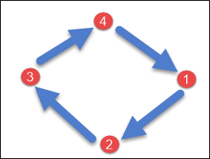
Cassandra: Processo para Replicação/HA
Existem dois tipos de estratégias de replicação no Cassandra:
SimpleStrategy
NetworkTopologyStrategy
O SimpleStrategy é usado quando você tem apenas um data center. SimpleStrategy coloca a primeira réplica no nó selecionado pelo particionador. Depois disso, as réplicas restantes são colocadas no sentido horário no anel do nó.
Notes:
Existem dois tipos de estratégias de replicação no Cassandra.
SimpleStrategy
O SimpleStrategy é usado quando você tem apenas um data center. SimpleStrategy coloca a primeira réplica no nó selecionado pelo particionador. Depois disso, as réplicas restantes são colocadas no sentido horário no anel do nó.
Aqui está a representação pictórica do SimpleStrategy.
Tutorial de estratégia de fator de replicação e arquitetura do Cassandra
NetworkTopologyStrategy
NetworkTopologyStrategy é usado quando você tem mais de dois data centers.
Em NetworkTopologyStrategy, as réplicas são definidas para cada data center separadamente. NetworkTopologyStrategy coloca réplicas no sentido horário no anel até atingir o primeiro nó em outro rack.
Essa estratégia tenta colocar réplicas em diferentes racks no mesmo data center. Isso se deve à razão de que, às vezes, falhas ou problemas podem ocorrer no rack. Em seguida, as réplicas em outros nós podem fornecer dados.
Aqui está a representação pictórica da estratégia de topologia de rede

Slide 118
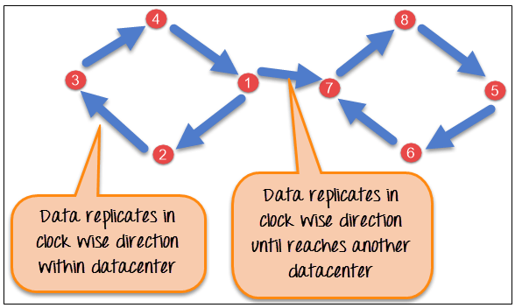
Cassandra: Processo para Replicação/HA
Existem dois tipos de estratégias de replicação no Cassandra:
NetworkTopologyStrategy é usado quando você tem mais de dois data centers. As réplicas são definidas para cada data center separadamente. NetworkTopologyStrategy coloca réplicas no sentido horário no anel até atingir o primeiro nó em outro rack.
Essa estratégia tenta colocar réplicas em diferentes racks no mesmo data center. Isso se deve à razão de que, às vezes, falhas ou problemas podem ocorrer no rack. Em seguida, as réplicas em outros nós podem fornecer dados.
Notes:
Existem dois tipos de estratégias de replicação no Cassandra.
SimpleStrategy
O SimpleStrategy é usado quando você tem apenas um data center. SimpleStrategy coloca a primeira réplica no nó selecionado pelo particionador. Depois disso, as réplicas restantes são colocadas no sentido horário no anel do nó.
Aqui está a representação pictórica do SimpleStrategy.
Tutorial de estratégia de fator de replicação e arquitetura do Cassandra
NetworkTopologyStrategy
NetworkTopologyStrategy é usado quando você tem mais de dois data centers.
Em NetworkTopologyStrategy, as réplicas são definidas para cada data center separadamente. NetworkTopologyStrategy coloca réplicas no sentido horário no anel até atingir o primeiro nó em outro rack.
Essa estratégia tenta colocar réplicas em diferentes racks no mesmo data center. Isso se deve à razão de que, às vezes, falhas ou problemas podem ocorrer no rack. Em seguida, as réplicas em outros nós podem fornecer dados.
Aqui está a representação pictórica da estratégia de topologia de rede

Slide 119
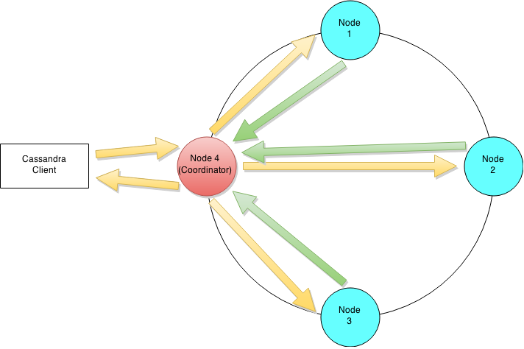
Cassandra: Nó Coordenador

Slide 120
Cassandra: Escrita e Replicação
O coordenador envia uma solicitação de gravação para réplicas. Se todas as réplicas estiverem ativadas, elas receberão solicitação de gravação, independentemente do nível de consistência.
O nível de consistência determina quantos nós responderão com o reconhecimento de sucesso. O nó responderá com o reconhecimento de êxito se os dados forem gravados com êxito no log de confirmação e no memTable.
Por exemplo, em um único data center com fator de replicação igual a três, três réplicas receberão solicitação de gravação. Se o nível de consistência for um, apenas uma réplica responderá com a confirmação de êxito e os dois restantes permanecerão inativos.
Suponha que, se as duas réplicas restantes perderem dados devido a falhas de nó ou algum outro problema, o Cassandra tornará a linha consistente pelo mecanismo de reparo integrado no Cassandra.
Notes:
Escrever operação
O coordenador envia uma solicitação de gravação para réplicas. Se todas as réplicas estiverem ativadas, elas receberão solicitação de gravação, independentemente do nível de consistência.
O nível de consistência determina quantos nós responderão com o reconhecimento de sucesso.
O nó responderá com o reconhecimento de êxito se os dados forem gravados com êxito no log de confirmação e no memTable.
Por exemplo, em um único data center com fator de replicação igual a três, três réplicas receberão solicitação de gravação. Se o nível de consistência for um, apenas uma réplica responderá com a confirmação de êxito e os dois restantes permanecerão inativos.
Suponha que, se as duas réplicas restantes perderem dados devido a falhas de nó ou algum outro problema, o Cassandra tornará a linha consistente pelo mecanismo de reparo integrado no Cassandra.

Slide 121
Cassandra: Mecanismos de Leitura
Existem três tipos de solicitações de leitura que um coordenador envia a réplicas.
Pedido direto;
Pedido de resumo;
Leia a solicitação de reparo;
Notes:
Existem três tipos de solicitações de leitura que um coordenador envia a réplicas.
Pedido direto
Pedido de resumo
Leia a solicitação de reparo
O coordenador envia solicitação direta para uma das réplicas. Depois disso, o coordenador envia a solicitação digest para o número de réplicas especificado pelo nível de consistência e verifica se os dados retornados são dados atualizados.
Depois disso, o coordenador envia a solicitação de resumo para todas as réplicas restantes. Se algum nó fornecer um valor fora da data, uma solicitação de reparo de leitura em segundo plano atualizará esses dados. Esse processo é chamado de mecanismo de reparo de leitura.

Slide 122
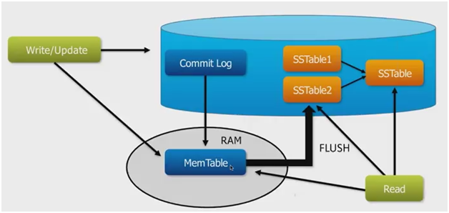
Cassandra: Mecanismos de Leitura
O coordenador envia solicitação direta para uma das réplicas. Depois disso, o coordenador envia a solicitação digest para o número de réplicas especificado pelo nível de consistência e verifica se os dados retornados são dados atualizados.
Depois disso, o coordenador envia a solicitação de resumo para todas as réplicas restantes. Se algum nó fornecer um valor fora da data, uma solicitação de reparo de leitura em segundo plano atualizará esses dados. Esse processo é chamado de mecanismo de reparo de leitura.
Notes:
Existem três tipos de solicitações de leitura que um coordenador envia a réplicas.
Pedido direto
Pedido de resumo
Leia a solicitação de reparo
O coordenador envia solicitação direta para uma das réplicas. Depois disso, o coordenador envia a solicitação digest para o número de réplicas especificado pelo nível de consistência e verifica se os dados retornados são dados atualizados.
Depois disso, o coordenador envia a solicitação de resumo para todas as réplicas restantes. Se algum nó fornecer um valor fora da data, uma solicitação de reparo de leitura em segundo plano atualizará esses dados. Esse processo é chamado de mecanismo de reparo de leitura.

Slide 123

Cassandra: Regras do Modelo de Dados
Maximize o número de gravações
Em Cassandra, as gravações são muito baratas. O Cassandra é otimizado para alto desempenho de gravação. Portanto, tente maximizar suas gravações para obter melhor desempenho de leitura e disponibilidade de dados. Existe uma compensação entre a gravação de dados e a leitura de dados. Assim, otimize seu desempenho de leitura de dados maximizando o número de gravações de dados.
Maximizar a duplicação de dados
Desnormalização de dados e duplicação de dados são de fato de Cassandra. O espaço em disco não é mais caro que a memória, o processamento da CPU e a operação de IOs. Como o Cassandra é um banco de dados distribuído, a duplicação de dados fornece disponibilidade de dados instantânea e nenhum ponto único de falha.
.
Não suporta:
JOINS
GROUP BY
AGREGAÇÕES
OR
Notes:
Regras do modelo de dados do Cassandra
Em Cassandra, as gravações não são caras. O Cassandra não suporta junções, grupos, cláusulas OR, agregações, etc. Portanto, você precisa armazenar seus dados de tal forma que eles possam ser completamente recuperáveis. Portanto, essas regras devem ser consideradas durante a modelagem de dados no Cassandra.
Maximize o número de gravações
Em Cassandra, as gravações são muito baratas. O Cassandra é otimizado para alto desempenho de gravação. Portanto, tente maximizar suas gravações para obter melhor desempenho de leitura e disponibilidade de dados. Existe uma compensação entre a gravação de dados e a leitura de dados. Assim, otimize seu desempenho de leitura de dados maximizando o número de gravações de dados.
Maximizar a duplicação de dados
Desnormalização de dados e duplicação de dados são de fato de Cassandra. O espaço em disco não é mais caro que a memória, o processamento da CPU e a operação de IOs. Como o Cassandra é um banco de dados distribuído, a duplicação de dados fornece disponibilidade de dados instantânea e nenhum ponto único de falha.

Slide 124
Cassandra: Objetivos do Modelo de Dados
Espalhe os dados uniformemente no cluster: Para distribuir a mesma quantidade de dados em cada nó do cluster do Cassandra, você deve escolher inteiros como uma chave primária. Os dados são distribuídos para diferentes nós com base nas chaves de partição que são a primeira parte da chave primária;
Minimizar o número de partições lidas durante a consulta de dados: A partição é usada para ligar um grupo de registros com a mesma chave de partição. Quando a consulta de leitura é emitida, ela coleta dados de diferentes nós de diferentes partições;
No caso de muitas partições, todas essas partições precisam ser visitadas para coletar os dados da consulta. Isso não significa que as partições não devam ser criadas. Se seus dados são muito grandes, você não pode manter essa quantidade enorme de dados na partição única. A partição única será lenta. Então você deve ter um número equilibrado de partições.
.
Notes:
Você deve ter as seguintes metas ao modelar dados no Cassandra:
Espalhar dados uniformemente em torno do cluster: Para distribuir a mesma quantidade de dados em cada nó do cluster do Cassandra, você deve escolher inteiros como uma chave primária. Os dados são distribuídos para diferentes nós com base nas chaves de partição que são a primeira parte da chave primária.
Minimizar o número de partições lidas durante a consulta de dados: A partição é usada para ligar um grupo de registros com a mesma chave de partição. Quando a consulta de leitura é emitida, ela coleta dados de diferentes nós de diferentes partições.
No caso de muitas partições, todas essas partições precisam ser visitadas para coletar os dados da consulta. Isso não significa que as partições não devam ser criadas. Se seus dados são muito grandes, você não pode manter essa quantidade enorme de dados na partição única. A partição única será retardada. Então você deve ter um número equilibrado de partições.

Slide 125
Colunares: Cassandra
Características
Construído em Java
Um Cluster é conhecido como um Ring (cada máquina), distribuindo automaticamente seus dados.
Descentralizado
Usa protocolo Peer-to-Peer, não há máster.
Escalabilidade Elástica e Linear
Mais Máquinas (ou menos)

Slide 126
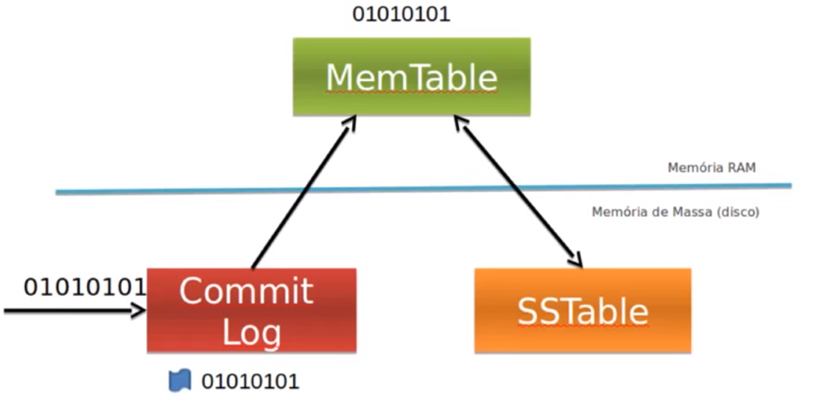
Colunares: Cassandra
Estrutura de Armazenamento
Escrita...
Flush

Slide 127
Colunares: Cassandra
Armazenamento
SSTable é um conceito derivado do BigTable (característica muito comum nos colunares), ou seja, após o flush de um Memtable para o disco, não permite mais mudanças.
Todas as operações de escrita no Cassandra que ocorrem nas SSTables são sequenciais. Essa é uma característica que permite alta desempenho, nesse tipo de operação.
Processo de exclusão lembra os primeiros sistemas pseudo-transacionais, que usavam o tombstone, que permitia marcar o registro para posterior deleção.
A velocidade de acesso do disco é um fator chave para o sucesso, numa implementação usando Cassandra.

Slide 128
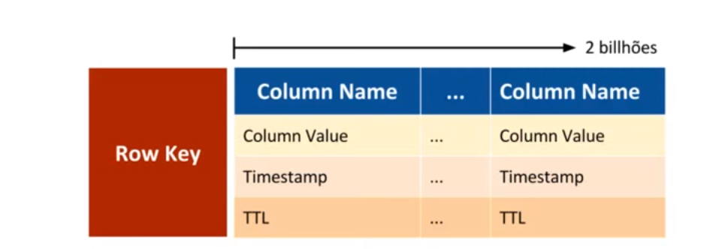
Colunares: Cassandra
Armazenamento
Chave (row key) e demais colunas
Colunas de Controle: Timestamp, TTL (tempo de expiração)
Nome da coluna é ordenado.

Slide 129
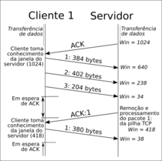
Colunares: Cassandra

Slide 130
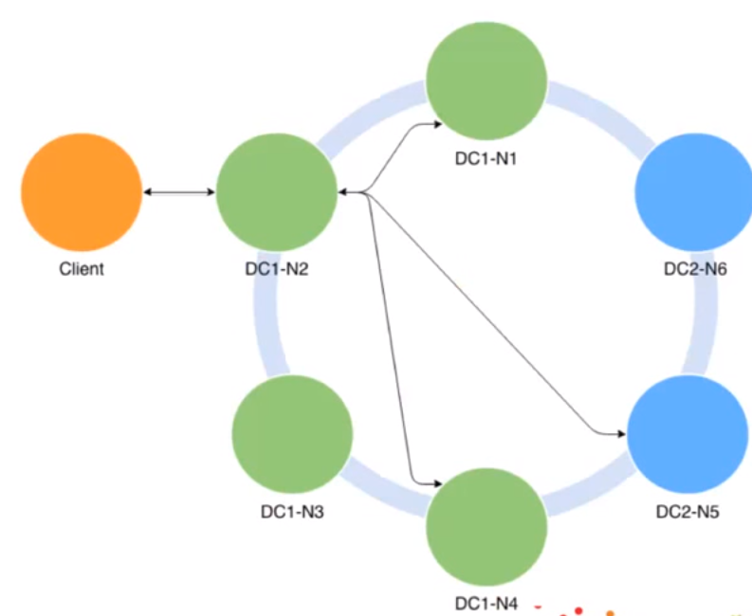
Colunares: Cassandra
Armazenamento (Fluxo de Dados)
Coordenador
A escrita/leitura pode ocorrer em qualquer nó da estrutura.
O coordenador replica ou obtém a informação para ou de diferentes nós e zonas.
Coordenador retorna ACK para o cliente.
Cliente pode escolher entre esperar a confirmação de um nó, um grupo de nós (quórum) ou de todos os nós do cluster, antes de receber o ACK.
Cliente define o nível de consistência
Opção por Performance ou Consistência

Slide 131
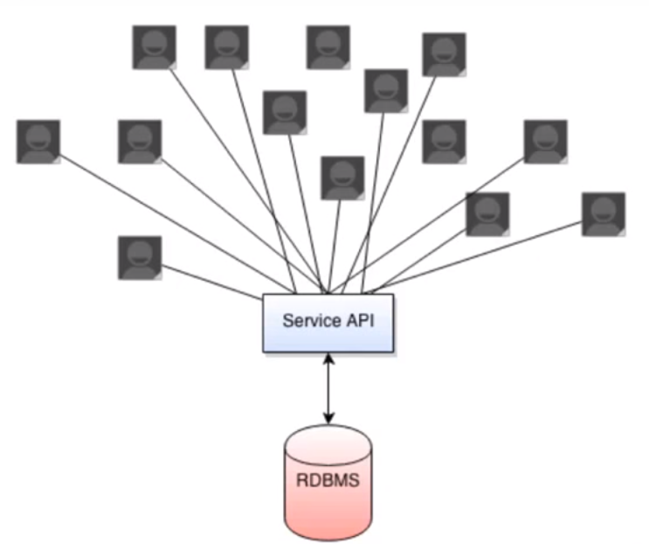
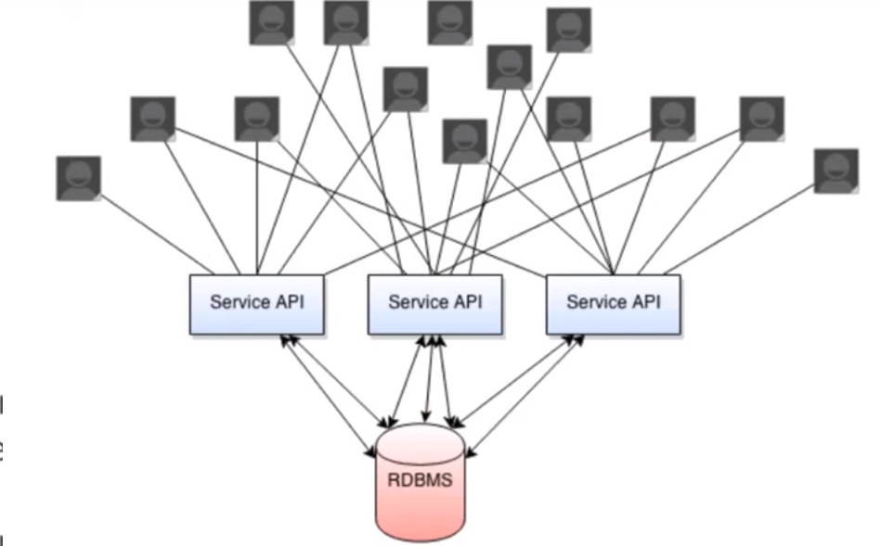


Colunares: Cassandra
Onde Usar?
Situações onde se exige alta disponibilidade: O serviço nunca poderá parar.
Plataformas críticas.
Tempo de resposta de no máximo uns poucos milissegundos
Ser seguro e confiável

Slide 132
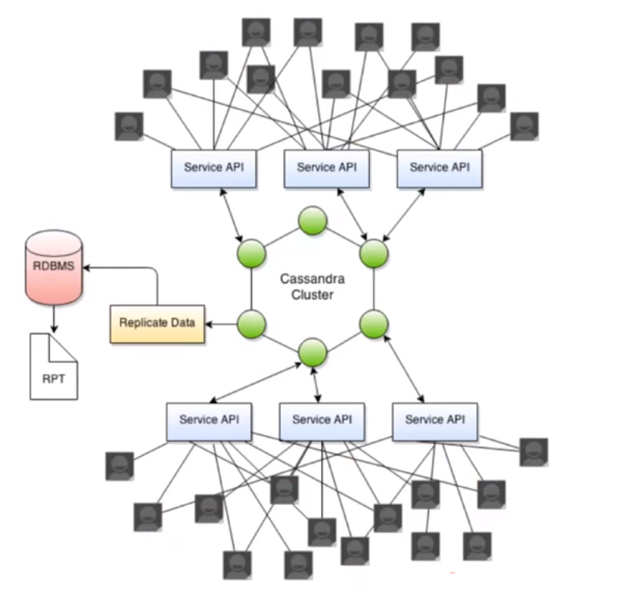
Colunares: Cassandra

Slide 133
Colunares: Cassandra
Porque o problema pode ser resolvido dessa forma?
A combinação dos modelos relacionais e colunar permite a organização manter a integridade, mas dando o desempenho desejado.
O excelente desempenho em leitura e escrita (principalmente este), são muito melhores que os relacionais.
O throughput de leitura e de escrita são altamente escaláveis.
Há suporte a geo-distribuição, ou seja, reduz latência.
Tolerante a falhas.

Slide 134
Dicionário de Dados – Principais Tabelas
Dicionário de dados de Permissões e Roles - KeySpaces:
SELECT *FROM system_auth.roles;
SELECT *FROM system_auth.role_permissions;

Slide 135
Dicionário de Dados – Principais Tabelas
Dicionário de dados de Objetos - KeySpaces:
SELECT *FROM system_schema.views;
SELECT *FROM system_schema.types;
SELECT *FROM system_schema.triggers;
SELECT *FROM system_schema.tables;
SELECT *FROM system_schema.keyspaces;
SELECT *FROM system_schema.indexes;
SELECT *FROM system_schema.functions;
SELECT *FROM system_schema.columns;
SELECT *FROM system_schema.dropped_columns;
SELECT *FROM system_schema.aggregates;

Slide 136
Dicionário de Dados – Principais Tabelas
Dicionário de dados de Eventos e Traces - KeySpaces:
SELECT *FROM system_traces.sessions;
SELECT *FROM system_traces.events;

Slide 137
Dicionário de Dados – Principais Tabelas
Dicionário de dados de Processos - KeySpaces:
SELECT *FROM system.available_ranges;
SELECT *FROM system.peers;
SELECT *FROM system.peer_events;
SELECT *FROM system.batchlog;
SELECT *FROM system.batches
Maiores informações:
https://docs.datastax.com/en/cql/3.3/cql/cql_using/useQuerySystem.html?hl=system%2Ctables

Slide 138
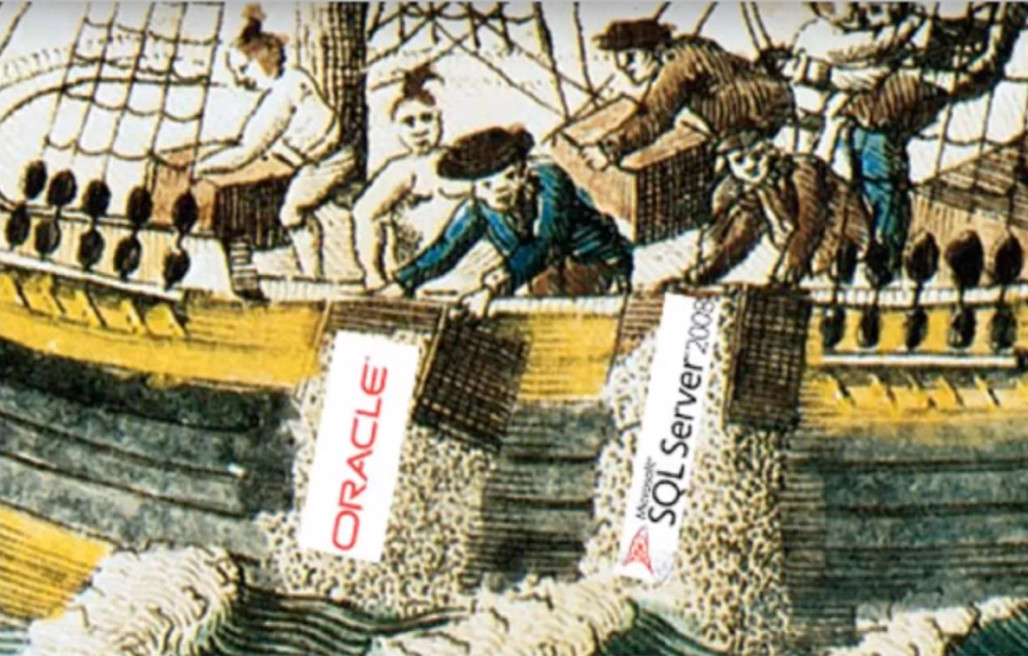
Colunares: Cassandra

Slide 139
Colunares: Cassandra
Fim dos relacionais?
Muito pouco provável. As características que tornam os relacionais péssimos para analytics e colunares ótimos para essa finalidade, são as mesmas que tornam os relacionais ótimos para controles e os colunares péssimos para essas atividades.
Se assim não fosse, soluções como Clipper teriam vingado, pois a consistência relacional era opcional naquela linguagem integrada a um banco de dados (o dBase).

Slide 140
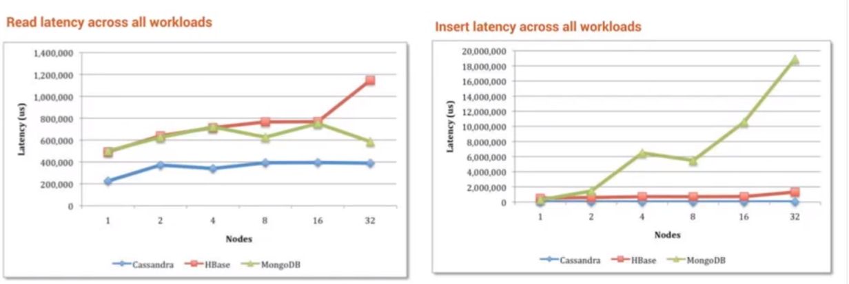
Colunares: Cassandra
Mas, só é bom se for distribuído?

Slide 141



Colunares: Cassandra
Não há linguagem SQL
Não há integridade referencial
Dados são naturalmente desnormalizados
Não há gerações de sequences, tampouco de “stored procedures”
Mas, podemos indexar colunas
Mas, temos o CQL, um SQL do Cassandra muito parecido ao SQL.
Mas, transações são possíveis
Mas, existem triggers
Mas a integridade referencial está prevista

Slide 142
Autor: Prof. Jorge Surian
jorge.surian@gmail.com

